Slide 1
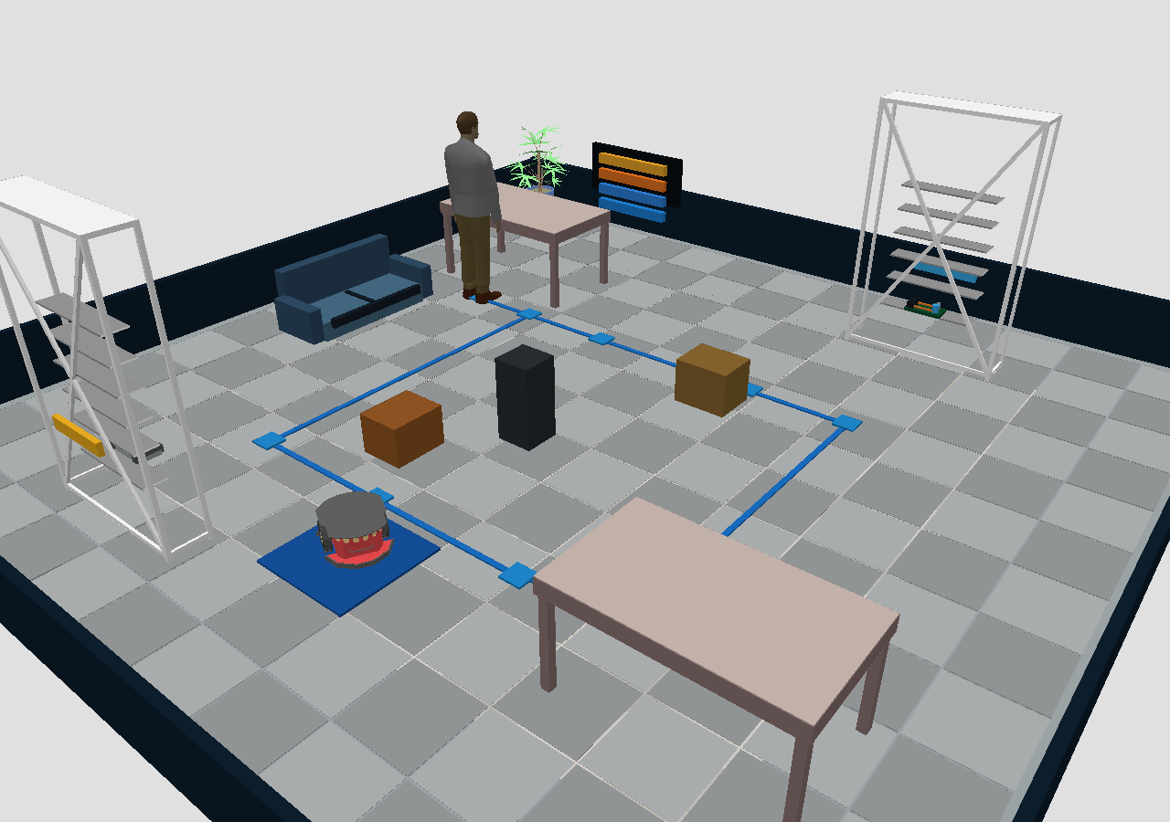
UNIVERSIDAD INTERNACIONAL DE VALENCIA
Pioneer P3DX
en CoppeliaSim y Lua
Celda de almacén con R1, Bill, herramientas T1/T2, evitación reactiva, control y SLAM.
Fase 1
Fase 2
SLAM
Autor: Jorge Luis Mayorga Taborda
Profesor: Jose I. Iñiguez
26 de mayo de 2026
Fondo: captura real de CoppeliaSim
1/39

Slide 2
ruta técnica
Ruta del trabajo
Pioneer P3DX · CoppeliaSim · SLAM
Escena
Control
SLAM
Fase 2
Cierre
Ordenada para conectar especificación, implementación, métricas y conclusiones.
01
02
03
04
05
Problema y escena
Arquitectura y código
Control de seguimiento
SLAM y Fase 2
Resultados
mannequin/Bill, almacén, R1, T1/T2 y métricas
funciones Lua, FSM, sensores, planner y logger
P, PI, PID, LQR y NMPC con coste y pesos definidos
Kalman, grids log-odds, scan-to-map y submapas simplificados
limitaciones, elección técnica y trabajo futuro
ORDEN
Cada bloque separa implementación, medición y limitaciones técnicas.
Actividad 2 - Sistemas Robóticos Móviles
Pioneer P3DX · CoppeliaSim y Lua · seguimiento + SLAM
2/39

Slide 3
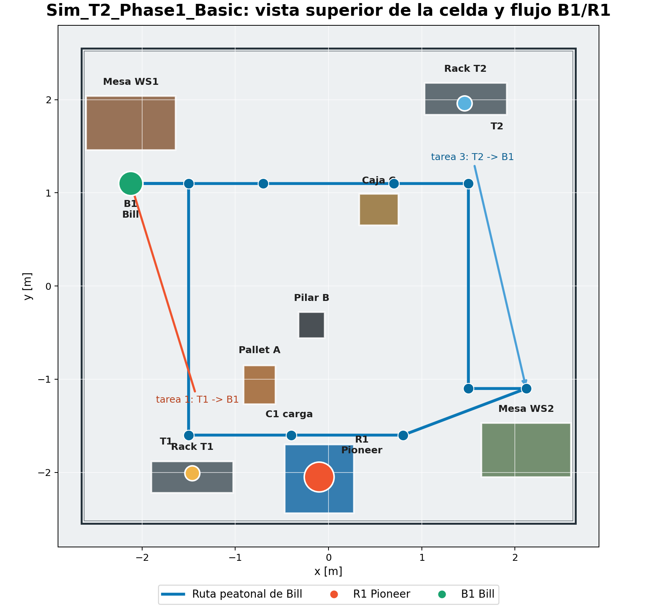
ruta B1/R1 y puntos de misión
Mapa operativo de la celda
Pioneer P3DX · CoppeliaSim · SLAM
Escena
Control
SLAM
Fase 2
Cierre
La escena se organiza alrededor del rack T1/T2, mesas WS1/WS2, Bill, R1 y la estación de carga.
vista superior de la celda y flujo B1/R1
Secuencia
R1 parte de carga y toma T1 en el rack.
Bill trabaja en WS1 y después se atiende WS2.
La ruta evita pallet, pilar y caja durante el ciclo.
Los estados exportados conectan misión, control y SLAM.
T1/T2
R1/B1
cola de herramientas
robot y persona
Actividad 2 - Sistemas Robóticos Móviles
Pioneer P3DX · CoppeliaSim y Lua · seguimiento + SLAM
3/39

Slide 4
problema
Navegación autónoma en una celda de almacén
Pioneer P3DX · CoppeliaSim · SLAM
Escena
Control
SLAM
Fase 2
Cierre
El Pioneer sigue al mannequin de la especificación, implementado como Bill/B1 en la escena.
Problema
Implementación
Mapa
Coordinar seguimiento, cinemática diferencial, seguridad local y tareas T1/T2 en una escena con persona móvil.
Campos potenciales, FSM de misión, sensores de proximidad, estimación Kalman y control de ruedas.
Comparación de P/PI/PID/LQR/NMPC y métodos SLAM con mapa conocido y desconocido.
Nomenclatura
mannequin de la especificación = Bill/B1 en CoppeliaSim; el requisito de seguimiento no cambia.
Objetivos evaluados
Regular distancia y orientación respecto a Bill mediante un punto p*.
Ejecutar entregas T1/T2 con una máquina de estados reproducible.
Evitar obstáculos con sensores, reducción de velocidad y recuperación.
Comparar controladores y SLAM con métricas comunes.
Actividad 2 - Sistemas Robóticos Móviles
Pioneer P3DX · CoppeliaSim y Lua · seguimiento + SLAM
4/39

Slide 5
arquitectura
Sensores, estimación, mapa y control en ciclo cerrado
Pioneer P3DX · CoppeliaSim · SLAM
Escena
Control
SLAM
Fase 2
Cierre
La misma arquitectura alimenta seguimiento, misión T1/T2, evitación y SLAM.
sensores
estimador
mapa
planner
control
16 ultrasonidos + rayos
odometría + corrección
landmarks, grid o submapas
ruta directa o SLAM_WAYPOINT
P/PI/PID, LQR o NMPC
SLAM_WAYPOINT
y_R
x_R
p_B
theta_B
R1
ruta nominal
Bill
readObstacleField
registerSlamDetection
plannedWaypointTo
publishTelemetry
riesgo, giro y distancia mínima
impacto sensor a mundo y mapa
ruta directa o punto intermedio
CSV/JSON de estado y mapa
Actividad 2 - Sistemas Robóticos Móviles
Pioneer P3DX · CoppeliaSim y Lua · seguimiento + SLAM
5/39

Slide 6
escena principal Fase 1
Almacén: R1, Bill y herramientas
Pioneer P3DX · CoppeliaSim · SLAM
Escena
Control
SLAM
Fase 2
Cierre
Escena principal: R1, Bill, rack T1/T2, mesas WS1/WS2 y estacion de carga
Operación en escena
La misión completa se ejecuta en una celda de almacén, no en una prueba aislada.
Bill permanece orientado hacia la mesa durante el trabajo.
La evitación local y el mapa SLAM se actualizan durante la misma ejecución.
El cierre se mide con estado, batería, riesgo, pose y mapa exportados.
4/4
0,034 m
tareas
pose
ciclo T1/T2 completo
error final Fase 1
Actividad 2 - Sistemas Robóticos Móviles
Pioneer P3DX · CoppeliaSim y Lua · seguimiento + SLAM
6/39

Slide 7
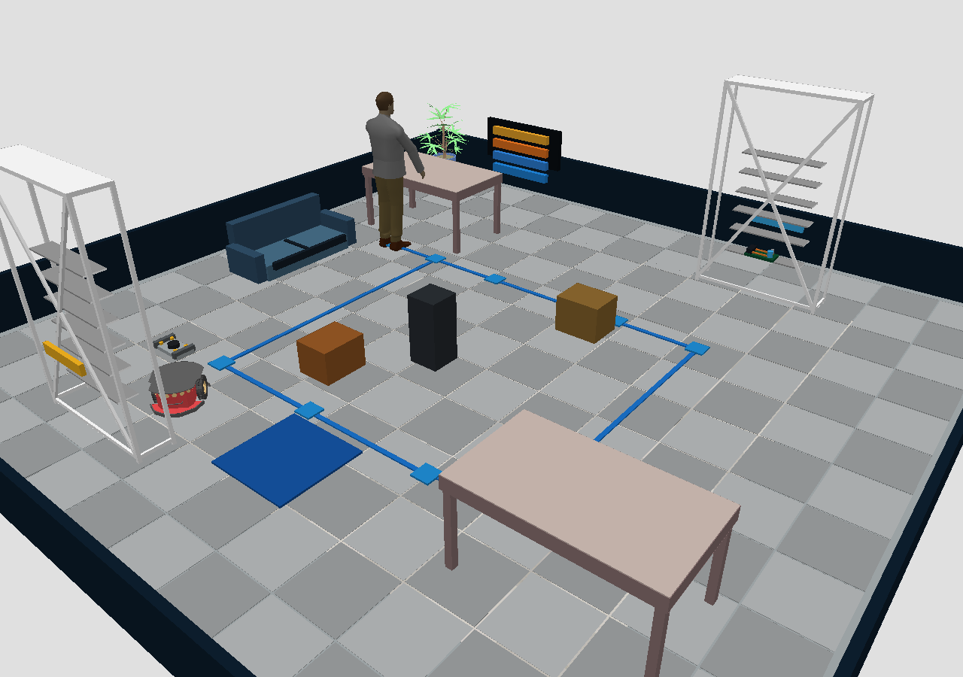
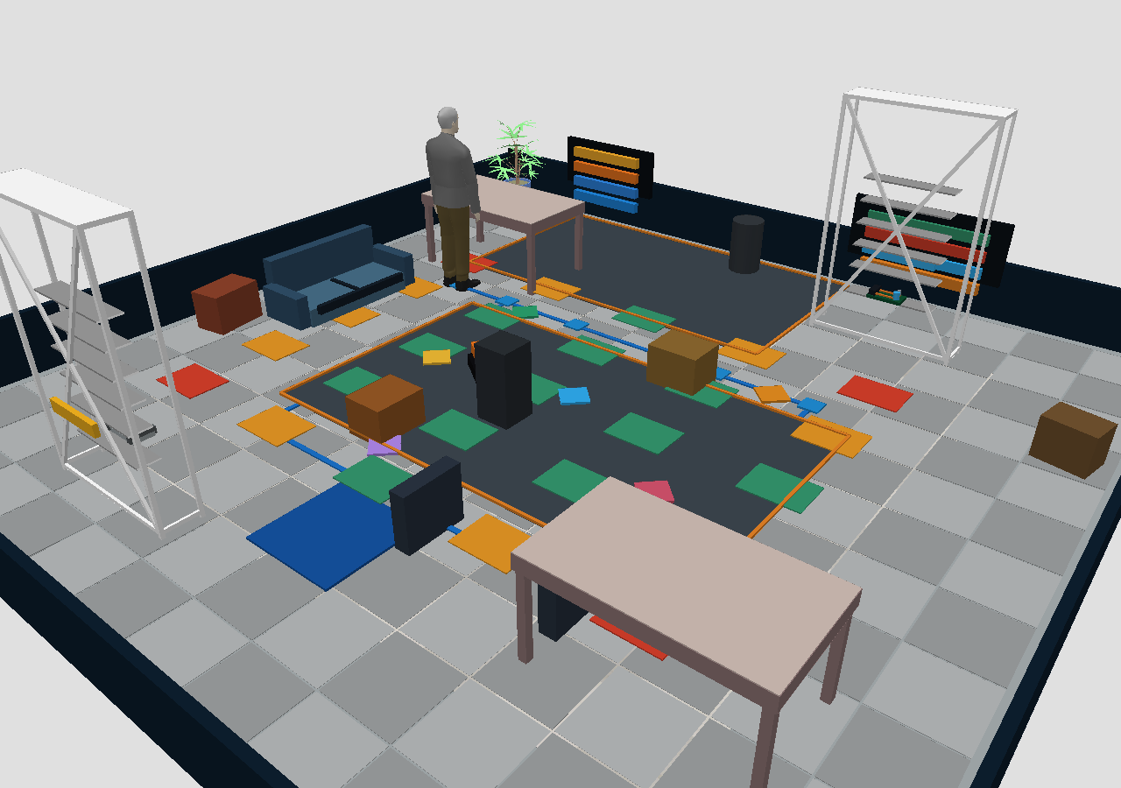
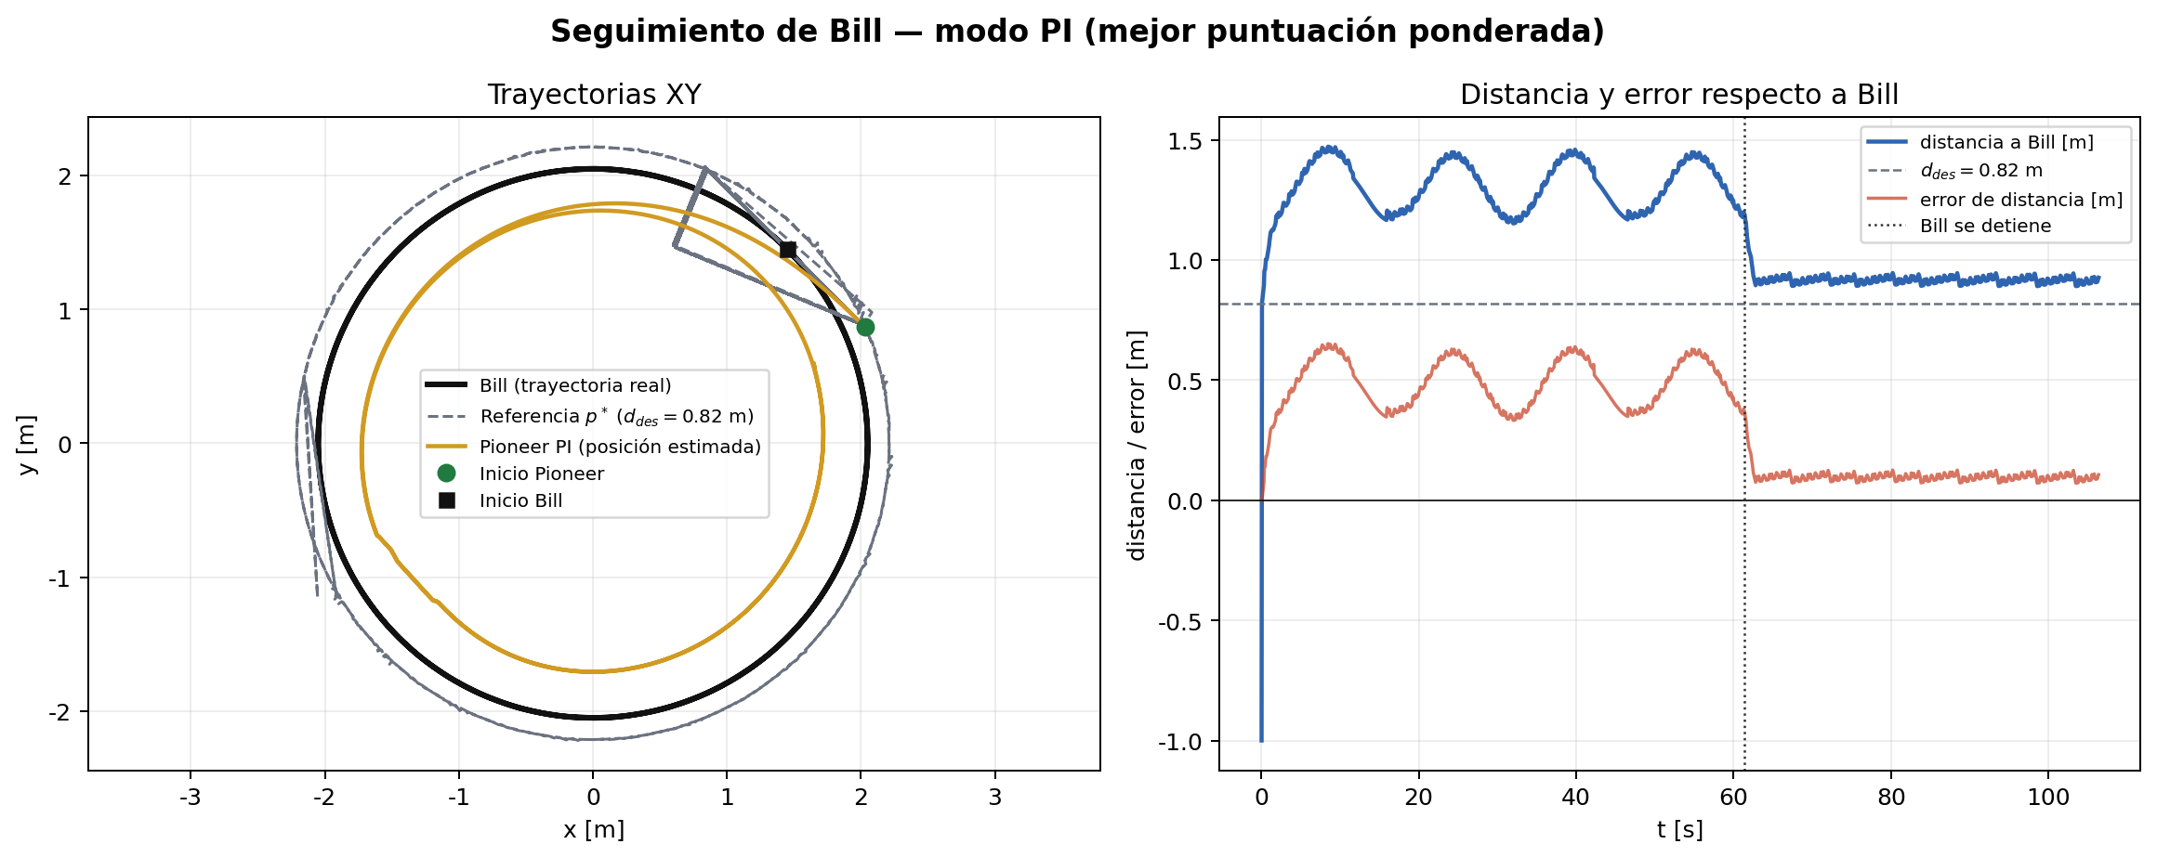
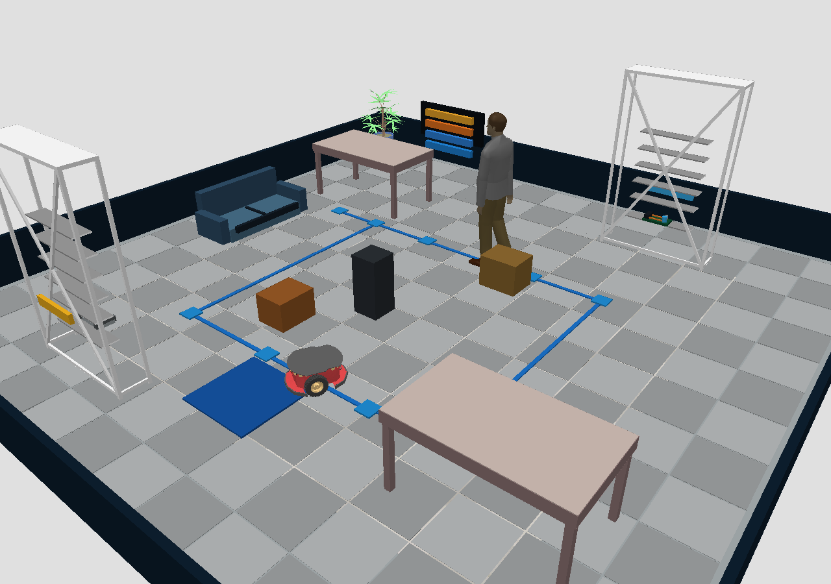
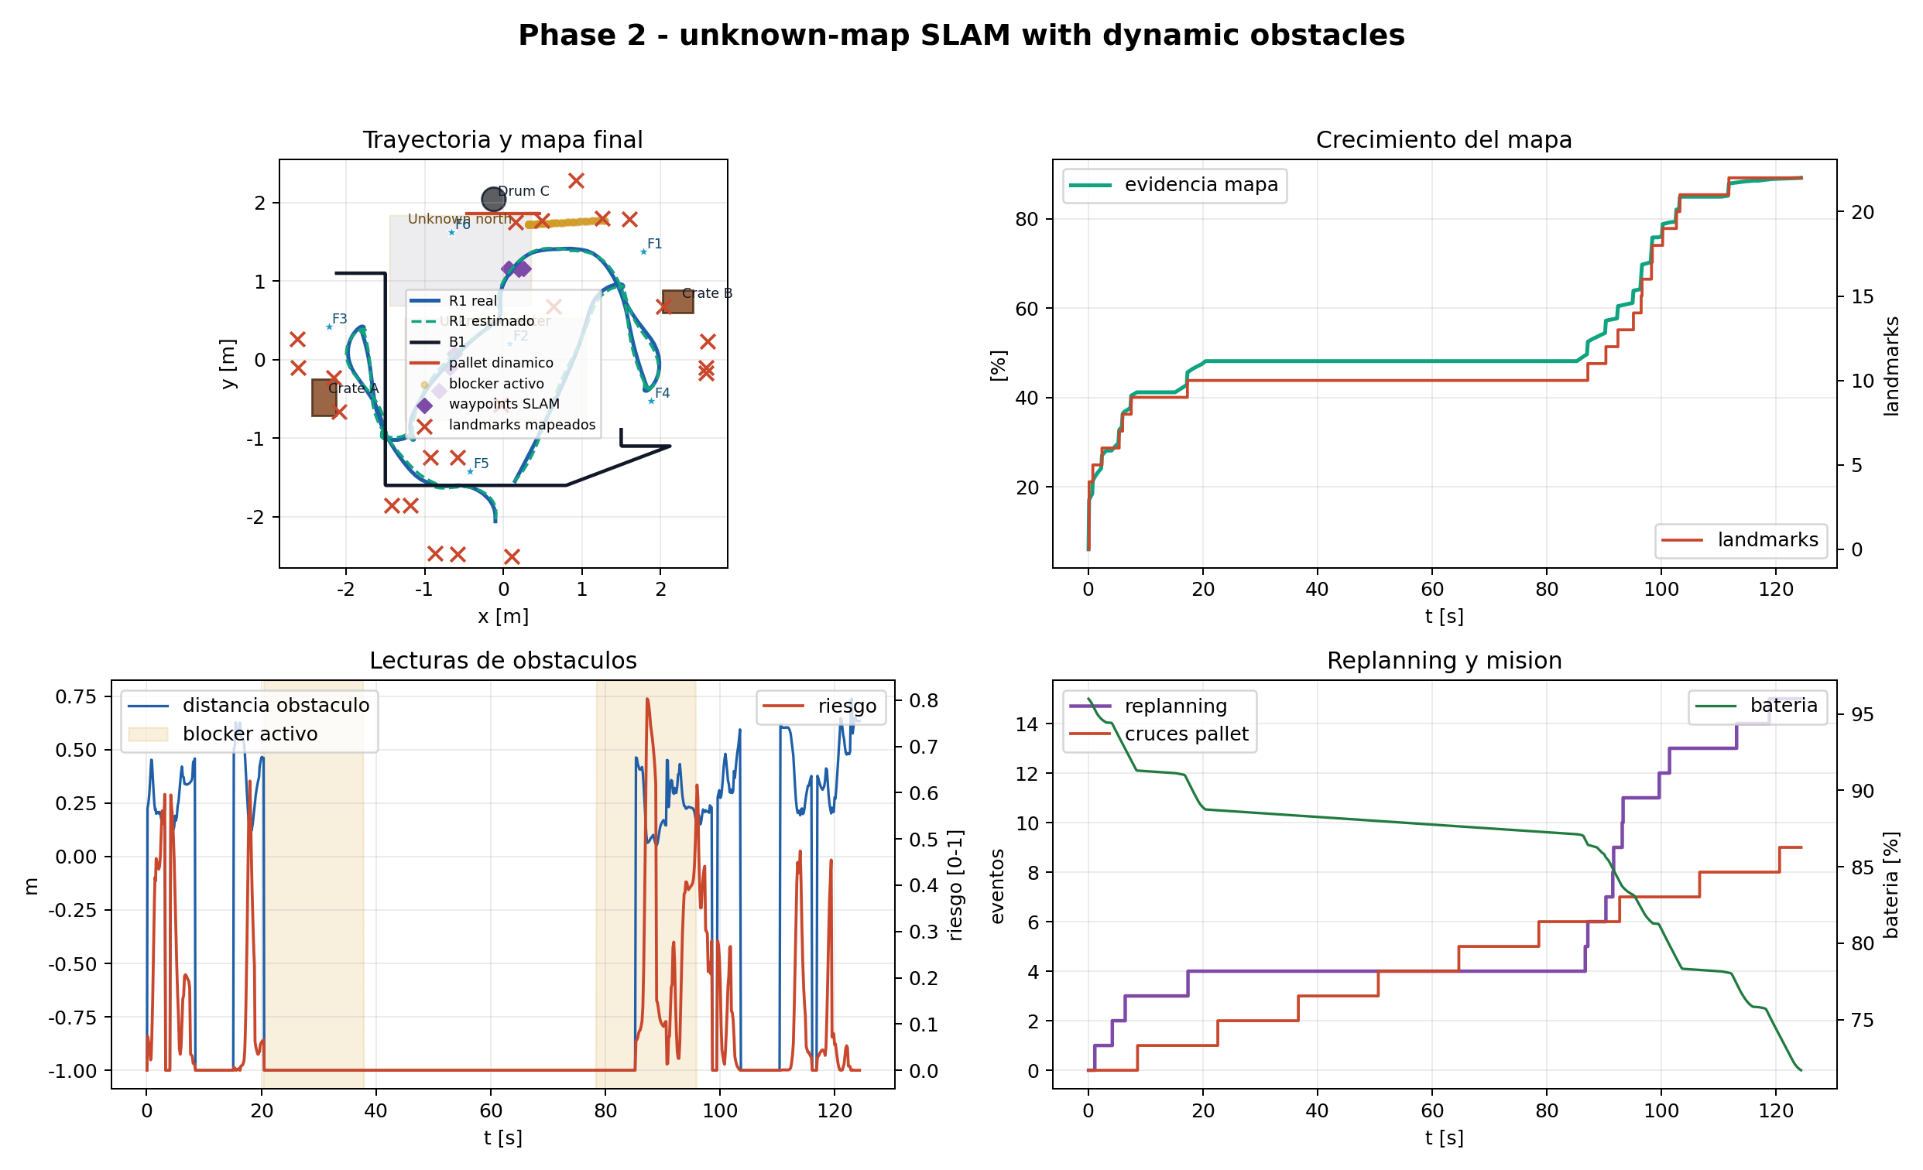
seguimiento, Fase 1 y Fase 2
Escenas de simulación
Pioneer P3DX · CoppeliaSim · SLAM
Escena
Control
SLAM
Fase 2
Cierre
Tres ejecuciones, tres comportamientos observables
Las capturas cubren tres estados del sistema: seguimiento, entrega con evitación y mapa desconocido.
Seguimiento
Fase 1
Fase 2
Bill define el objetivo móvil y se comparan P, PI, PID, LQR y NMPC.
Entrega T1/T2, Bill trabajando y evitación durante la misma misión.
Mapa desconocido, obstáculo dinámico y reconstrucción exportada.
Actividad 2 - Sistemas Robóticos Móviles
Pioneer P3DX · CoppeliaSim y Lua · seguimiento + SLAM
7/39

Slide 8
seguimiento y entrega
Video de ejecución I
Pioneer P3DX · CoppeliaSim · SLAM
Escena
Control
SLAM
Fase 2
Cierre
Seguimiento de Bill, entrega T1/T2 y retorno a carga · figures/Video_Follower.mp4
Actividad 2 - Sistemas Robóticos Móviles
Pioneer P3DX · CoppeliaSim y Lua · seguimiento + SLAM
8/39

Slide 9
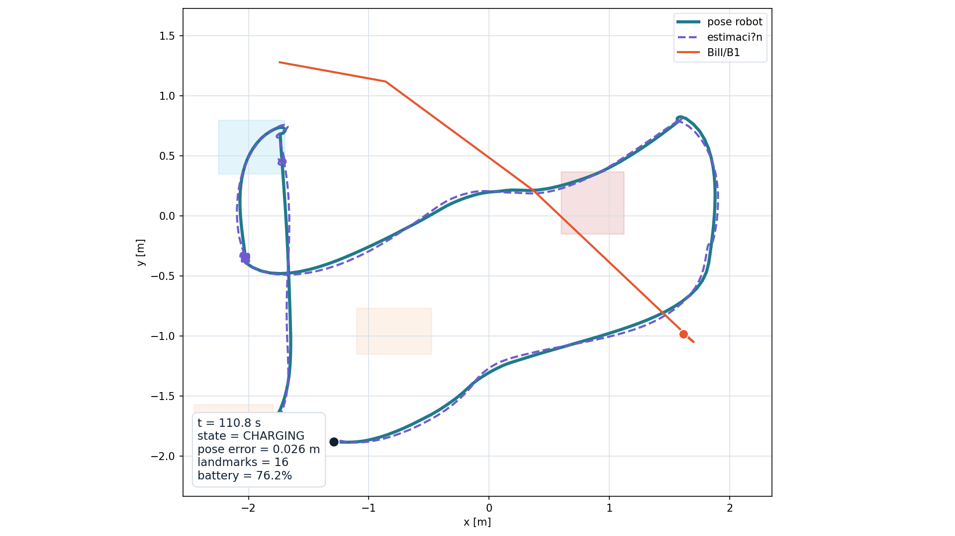
Fase 2 y mapa desconocido
Video de ejecución II
Pioneer P3DX · CoppeliaSim · SLAM
Escena
Control
SLAM
Fase 2
Cierre
Exploración, obstáculos dinámicos, replanificación y SLAM · figures/Video_Task_And_Avoid_Obstacle.mp4
Actividad 2 - Sistemas Robóticos Móviles
Pioneer P3DX · CoppeliaSim y Lua · seguimiento + SLAM
9/39

Slide 10
trayectoria, entrega y mapeo
Replay de misión
Pioneer P3DX · CoppeliaSim · SLAM
Escena
Control
SLAM
Fase 2
Cierre
Replay asociado a la ejecución principal de CoppeliaSim
Secuencia
seguimiento de Bill con orientacion frontal
entrega y retorno de T1/T2
evitación con rayos de proximidad
actualizacion SLAM y cierre en carga
replay MP4
logs exportados
Actividad 2 - Sistemas Robóticos Móviles
Pioneer P3DX · CoppeliaSim y Lua · seguimiento + SLAM
10/39

Slide 11
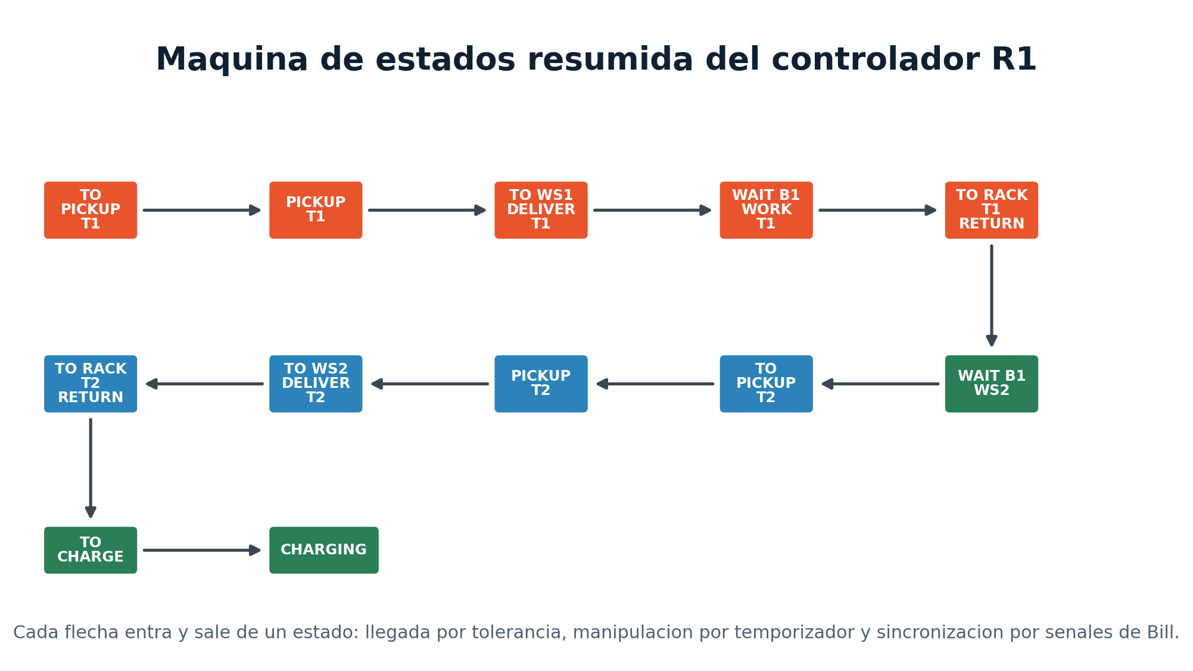
fase 1
La misión se ejecuta como máquina de estados
Pioneer P3DX · CoppeliaSim · SLAM
Escena
Control
SLAM
Fase 2
Cierre
Cada transición tiene condición de paso; el logger registra duración, batería, riesgo y control.
estado operativo R1
Entrada del bucle
pose + Bill + sensores + batería
Secuencia
task_state -> planner_mode -> controlador
Salida CSV
estado, ruedas, riesgo, error y batería
Condición final: misión completa y estado CHARGING.
Actividad 2 - Sistemas Robóticos Móviles
Pioneer P3DX · CoppeliaSim y Lua · seguimiento + SLAM
11/39

Slide 12
implementación
Funciones Lua integradas
Pioneer P3DX · CoppeliaSim · SLAM
Escena
Control
SLAM
Fase 2
Cierre
Cada función mantiene entrada, salida y responsabilidad definida.
readObstacleField()
registerSlamDetection(sensor,d,pt)
Lee 16 sensores, calcula risk, minObstacle, giro repulsivo y reducción de velocidad.
Transforma el impacto al marco global y actualiza landmark, celda log-odds o submapa.
plannedWaypointTo(goal)
deliverToolToBill(tool,ws,next)
Comprueba si la ruta directa está bloqueada y devuelve SLAM_WAYPOINT o el objetivo final.
Ejecuta la transición FSM: aproxima R1, entrega T1/T2, espera a Bill y registra estado.
SALIDA
CSV/JSON: estado, ruedas, riesgo, batería, error de pose, mapa y actividad SLAM.
Actividad 2 - Sistemas Robóticos Móviles
Pioneer P3DX · CoppeliaSim y Lua · seguimiento + SLAM
12/39

Slide 13
geometría
Variables de seguimiento
Pioneer P3DX · CoppeliaSim · SLAM
Escena
Control
SLAM
Fase 2
Cierre
Todas las leyes de control reciben el mismo error; lo que cambia es cómo reaccionan.
trayectoria exportada
Punto deseado
p* = p_B - d_des [cos(theta_B), sin(theta_B)]^T
d_des = 0.82 m
Errores clásicos
e_d = ||p_B - p_R|| - d_des
e_psi = atan2(y_B-y_R, x_B-x_R) - theta_R
Estado local para LQR
x_LQR = [e_long, e_lat, e_yaw]^T
error expresado en el marco del robot
Actividad 2 - Sistemas Robóticos Móviles
Pioneer P3DX · CoppeliaSim y Lua · seguimiento + SLAM
13/39

Slide 14
modelo
Cinemática diferencial del Pioneer P3DX
Pioneer P3DX · CoppeliaSim · SLAM
Escena
Control
SLAM
Fase 2
Cierre
La simulación entrega velocidades de rueda; la comparación de control se expresa en v y omega.
Modelo continuo
x_dot = v cos(theta)
y_dot = v sin(theta)
theta_dot = omega
y_R
De v, omega a ruedas
x_R
v
omega_L = (v - L omega / 2) / r
omega_R = (v + L omega / 2) / r
r = 0.0975 m, L = 0.331 m
Pioneer P3DX
Salida común
controlador -> v, omega -> saturación -> ruedas -> CSV logger
Actividad 2 - Sistemas Robóticos Móviles
Pioneer P3DX · CoppeliaSim y Lua · seguimiento + SLAM
14/39

Slide 15
control clásico
P, PI y PID: memoria incremental
Pioneer P3DX · CoppeliaSim · SLAM
Escena
Control
SLAM
Fase 2
Cierre
Tres niveles de realimentación sobre el mismo error: presente, acumulado y cambio temporal.
P
presente
PI
presente + acumulado
PID
presente + acumulado + cambio
v = Kp e_d
omega = Kpsi e_psi
u_PI = Kp e_d + Ki I_d
I_d = sum(e_d dt)
u_PID = Kp e_d + Ki I_d
+ Kd de_d/dt
corrige rápido, deja offset si Bill se mueve
reduce error sostenido
menor error final, más esfuerzo de ruedas
DATOS DEL SEGUIMIENTO
0.102
0.078
0.046
error final [m]
error final [m]
error final [m]
error
0.102
error
0.078
error
0.046
potencia
0.373 W
potencia
0.482 W
potencia
0.624 W
Actividad 2 - Sistemas Robóticos Móviles
Pioneer P3DX · CoppeliaSim y Lua · seguimiento + SLAM
15/39

Slide 16
LQR
K se resuelve en la escena (Riccati); Lua aplica u = -Kx
Pioneer P3DX · CoppeliaSim · SLAM
Escena
Control
SLAM
Fase 2
Cierre
Q y R penalizan estados y mando; K sale de resolver la Riccati discreta dentro de CoppeliaSim (sin valores precargados) y se aplica sobre el seguimiento nominal.
1
linealizar
2
pesar
3
resolver
4
ejecutar
A, B locales
Q estados, R mando
Riccati discreta
u = -Kx en Lua
Modelo local
Riccati y pesos
x = [e_long, e_lat, e_yaw]^T
u = [delta_v, delta_omega]^T
(e_long,e_lat) = proy(p* - p_R) en marco R1
e_yaw = e_psi
A = [[0, omega_ref, 0], [-omega_ref, 0, v_ref], [0,0,0]]
A_d = I + dt A, B_d = dt B
Q = diag(35, 80, 18)
R = diag(6, 3)
P = dare(A_d, B_d, Q, R)
K = (B_d^T P B_d + R)^-1 B_d^T P A_d
Ganancia LQR
Alcance
0.017
K = [[-2.3496, 1.2925, 0.1203],
[ 0.2427, -4.3570, -2.6887]]
polos = 0.9741, 0.8884, 0.8856
La misión tiene saturaciones, Bill móvil, obstáculos y estados discretos. LQR se aplica alrededor del seguimiento nominal.
error mov. [m]
bajo durante seguimiento
Actividad 2 - Sistemas Robóticos Móviles
Pioneer P3DX · CoppeliaSim y Lua · seguimiento + SLAM
16/39

Slide 17
NMPC
Predice, restringe y suaviza
Pioneer P3DX · CoppeliaSim · SLAM
Escena
Control
SLAM
Fase 2
Cierre
NMPC evalúa secuencias futuras cortas y escoge la que reduce error sin castigar demasiado las ruedas.
horizonte N = 10
solo se aplica el primer comando; luego se vuelve a medir
Modelo predictivo
Costo multiobjetivo
Restricciones
x_{k+1} = x_k + v_k cos(theta_k) dt
y_{k+1} = y_k + v_k sin(theta_k) dt
theta_{k+1} = theta_k + omega_k dt
J = sum_k(c_e + c_u + c_s) + q_f ||p*_N-p_N||^2
c_e = q_d e_d^2 + q_t ||p*_k-p_k||^2 + q_psi e_psi^2
c_u = r_v v_k^2 + r_omega omega_k^2 + r_w(omega_L^2+omega_R^2)
c_s = s_v Delta v_k^2 + s_omega Delta omega_k^2
v in [v_reverse_max, v_max]
omega in [-omega_max, omega_max]
búsqueda directa: 2 pasadas
0.019
0.046
3
Pesos usados
error mov. [m]
RMS delta-u
flips al parar
q_d=48, q_t=7, q_psi=1.2, r_v=1.4, r_omega=1.8, r_w=0.020, s_v=65, s_omega=18, q_f=6.
mejor durante Bill móvil
mando suave
menos cambios bruscos
Actividad 2 - Sistemas Robóticos Móviles
Pioneer P3DX · CoppeliaSim y Lua · seguimiento + SLAM
17/39

Slide 18
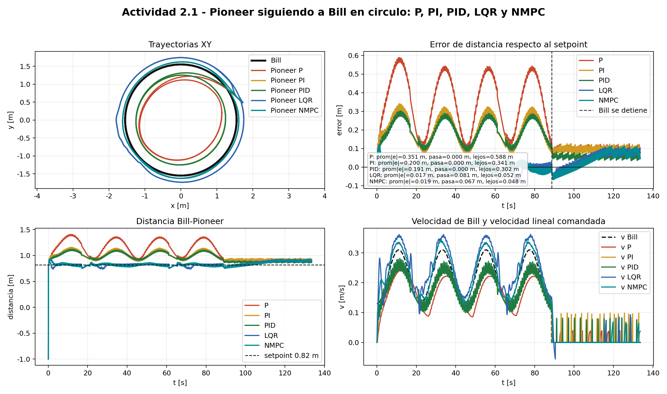
resultados de seguimiento
Precisión, seguimiento y esfuerzo no coinciden
Pioneer P3DX · CoppeliaSim · SLAM
Escena
Control
SLAM
Fase 2
Cierre
La comparación usa la misma trayectoria de Bill y el mismo logger para todos los controladores.
respuesta temporal exportada
PID
LQR
menor error final: 0.046 m
menor error móvil: 0.017 m
llegada al setpoint
Bill en movimiento
NMPC
error final [m]
mando más suave: 0.046
P
0.102
RMS delta-u
PI
0.078
PID
0.046
LQR
0.076
NMPC
0.048
DATO DE CONTROL
PID minimiza error final; LQR/NMPC explican mejor seguimiento móvil y costo de actuación.
Actividad 2 - Sistemas Robóticos Móviles
Pioneer P3DX · CoppeliaSim y Lua · seguimiento + SLAM
18/39

Slide 19
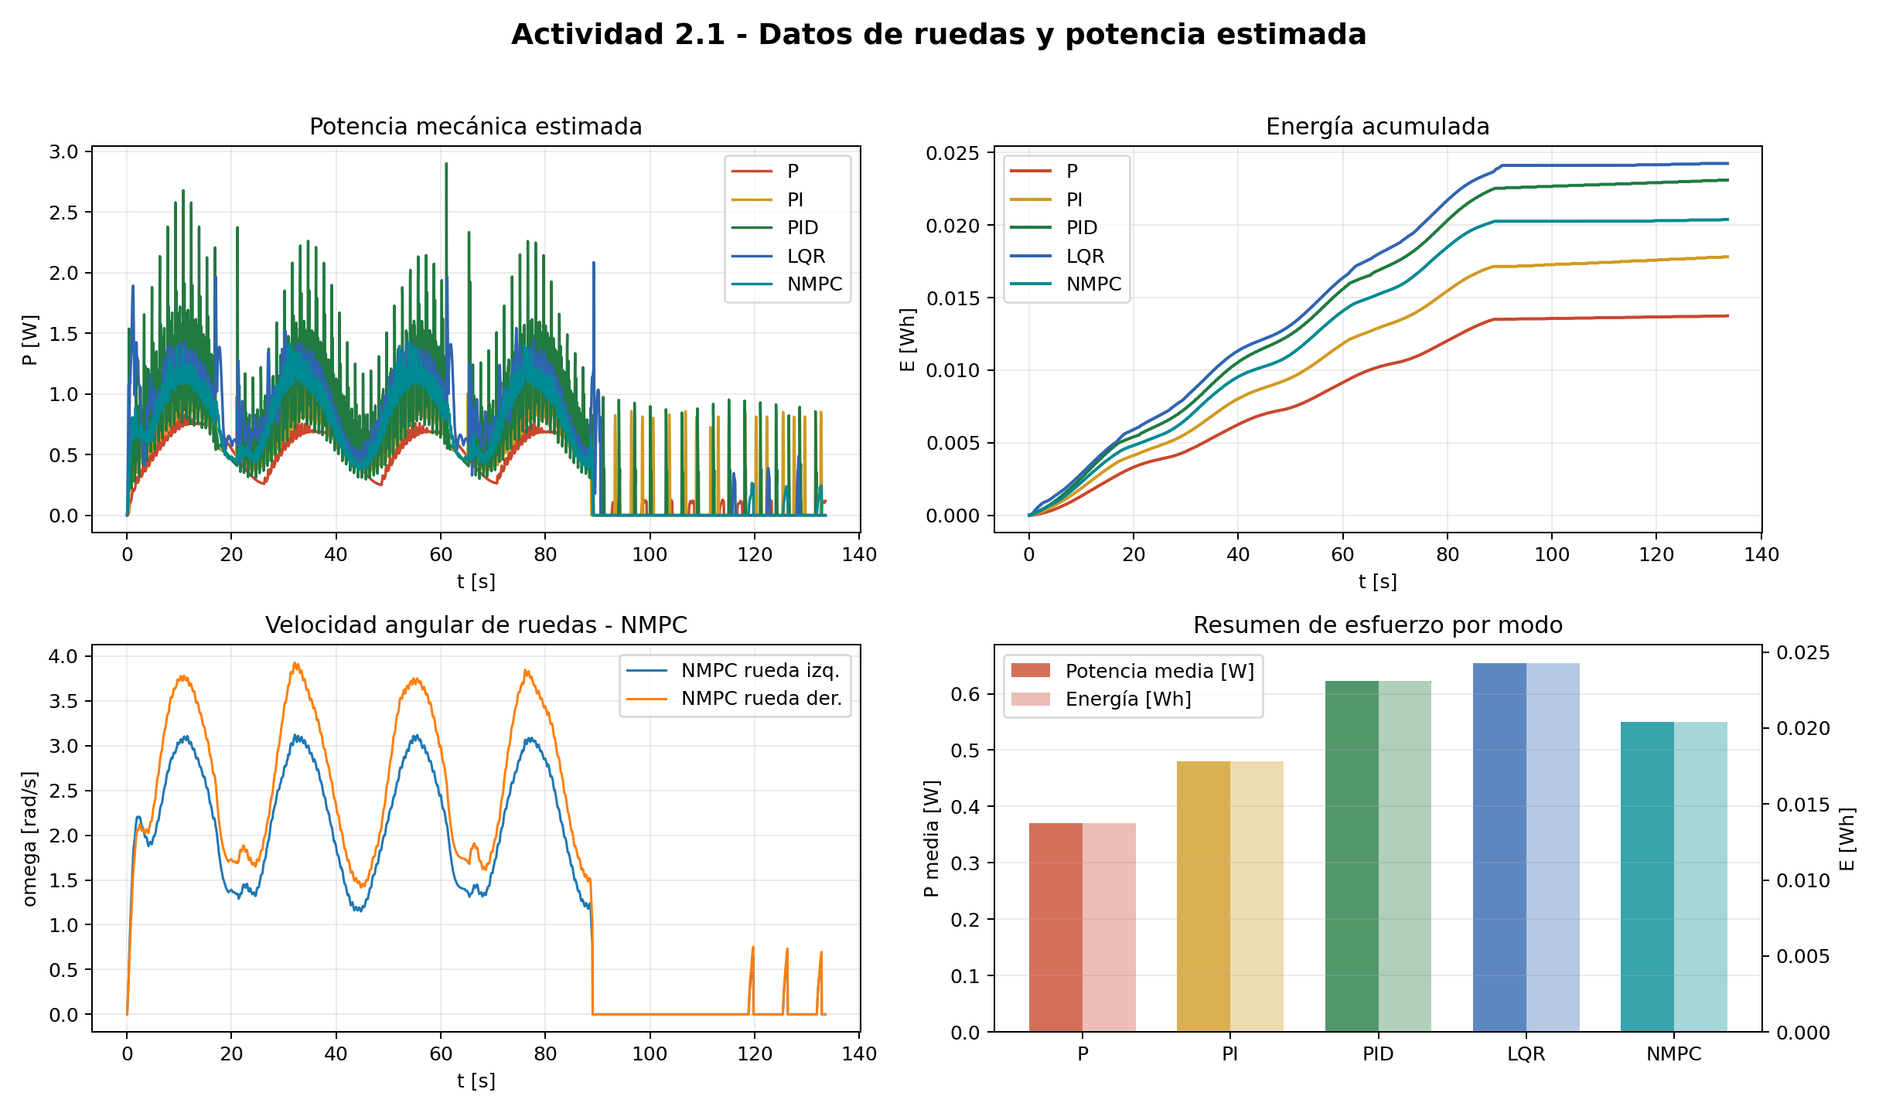
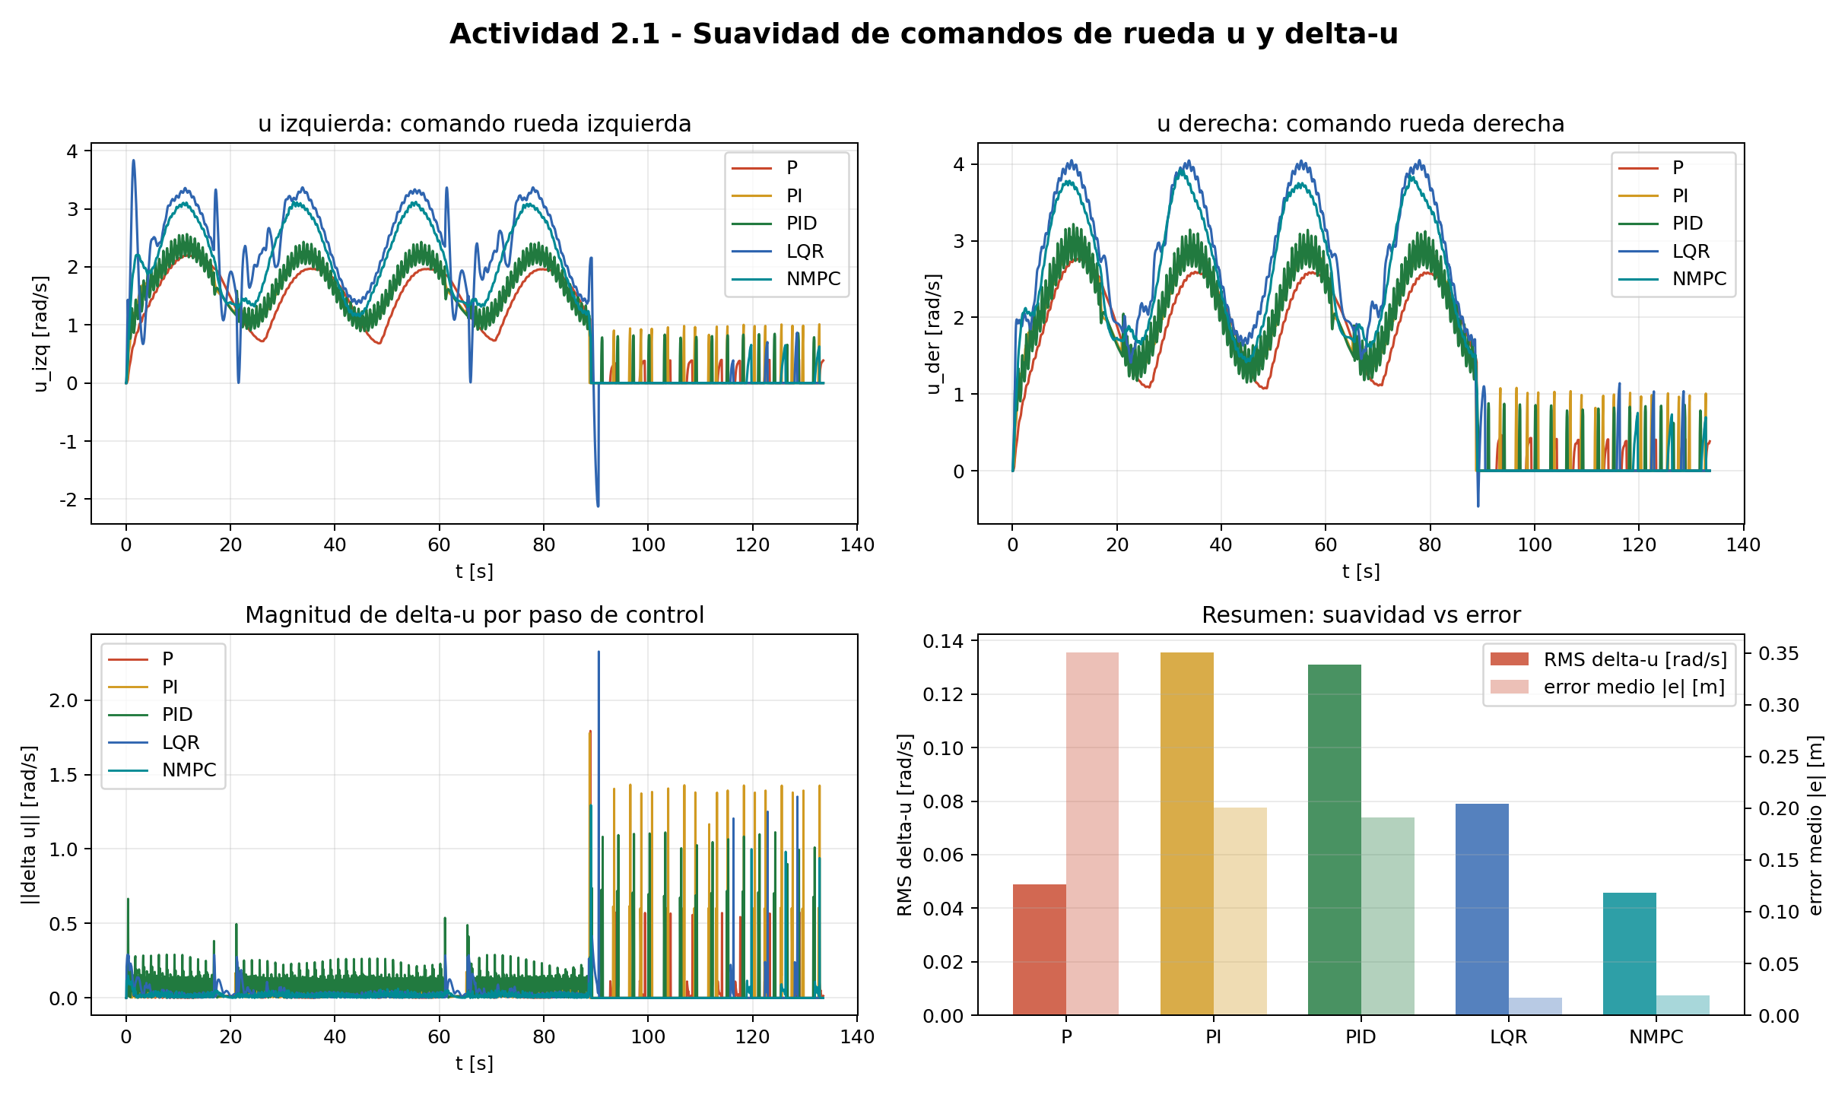
costo de control
Ruedas y esfuerzo de control
Pioneer P3DX · CoppeliaSim · SLAM
Escena
Control
SLAM
Fase 2
Cierre
Una trayectoria precisa empeora si exige más energía, oscilación o cambios bruscos de signo.
potencia instantánea y acumulada
energía [J]
variación total
P
49.5
P
39.5
PI
64.1
PI
142.3
PID
83.2
PID
248.0
LQR
87.3
LQR
92.2
NMPC
73.4
NMPC
52.2
flips al detenerse Bill
INTERPRETACIÓN
suavidad del comando de ruedas
P
18
El controlador se elige por precisión y costo físico. Error bajo sin suavidad no da un buen resultado operativo.
PI
18
PID
16
LQR
4
NMPC
3
Actividad 2 - Sistemas Robóticos Móviles
Pioneer P3DX · CoppeliaSim y Lua · seguimiento + SLAM
19/39

Slide 20
campo potencial
Fuerza hacia Bill y repulsión local
Pioneer P3DX · CoppeliaSim · SLAM
Escena
Control
SLAM
Fase 2
Cierre
El vector de guía combina atracción al punto p* con seguridad ante obstáculos.
p* detrás de Bill
p_B
Atracción
theta_B
F_att = k_att (p* - p_R)
Bill
F_att hacia p*
Repulsión
si rho_i < rho_0:
F_rep,i = eta(1/rho_i - 1/rho_0)(1/rho_i^2)n_i
si rho_i >= rho_0: F_rep,i = 0
obstáculo
F resultante
y_R
rho_i
x_R
F_rep local
p_R robot
Vector de guía
F = F_att + sum_i F_rep,i
alpha = atan2(F_y, F_x)
Actividad 2 - Sistemas Robóticos Móviles
Pioneer P3DX · CoppeliaSim y Lua · seguimiento + SLAM
20/39

Slide 21
planner local
Ruta directa o SLAM_WAYPOINT
Pioneer P3DX · CoppeliaSim · SLAM
Escena
Control
SLAM
Fase 2
Cierre
El mapa añade un objetivo intermedio cuando la ruta directa queda bloqueada.
y_R
Regla
x_R
si una celda persistente corta el segmento R1-goal:
usar punto lateral dentro del área útil
si no:
ruta directa
R1
Salida
plannedWaypointTo(goal)
heading = atan2(dy,dx)-theta
controlador diferencial mantiene evitación reactiva
5,5 s
0,40 m
ventana
margen
recuperación sin apagar evitación
separación deseada frente al mapa
Actividad 2 - Sistemas Robóticos Móviles
Pioneer P3DX · CoppeliaSim y Lua · seguimiento + SLAM
21/39

Slide 22
SLAM
Kalman-landmark
Pioneer P3DX · CoppeliaSim · SLAM
Escena
Control
SLAM
Fase 2
Cierre
Pose probabilística y mapa de puntos observados.
odometría u_k
predicción
x-, P-
Modelo
x_k^- = f(x_{k-1},u_k)
P_k^- = F_k P_{k-1} F_k^T + Q_k
K_k = P_k^-H_k^T(H_kP_k^-H_k^T+R_k)^-1
corrección EKF
rayos z_i
asociación
a landmark
Uso en la simulación
Cada impacto de sensor se transforma al marco del almacén. Si coincide con un landmark existente corrige la pose; si no, crea un punto nuevo.
0,03142 m
20-24
límite
RMSE Fase 1
landmarks
mapa puntual
mejor error de pose
según fase
no representa paredes como áreas
Actividad 2 - Sistemas Robóticos Móviles
Pioneer P3DX · CoppeliaSim y Lua · seguimiento + SLAM
22/39

Slide 23
SLAM
Grid log-odds inspirada en GMapping
Pioneer P3DX · CoppeliaSim · SLAM
Escena
Control
SLAM
Fase 2
Cierre
Ocupación por celdas usando la pose estimada; no incluye filtro de partículas.
Actualización
L_t(c)=clip(L_{t-1}(c)+l(c|z_t,x_t))
celdas del rayo -> libres
celda de impacto -> ocupada
Alcance
La versión Lua implementa actualización de ocupación por log-odds. No es GMapping completo: no hay filtro de partículas ni árbol de trayectorias.
94
36
límite
celdas
rasgos
depende
ocupadas Fase 1
Fase 2
de la pose usada para trazar rayos
Actividad 2 - Sistemas Robóticos Móviles
Pioneer P3DX · CoppeliaSim y Lua · seguimiento + SLAM
23/39

Slide 24
SLAM
Scan-to-map inspirado en Hector
Pioneer P3DX · CoppeliaSim · SLAM
Escena
Control
SLAM
Fase 2
Cierre
Corrección local de pose por encaje contra la grid.
Criterio
xi* = argmax_xi (1/N) sum_i M(T_xi p_i)
x_k <- x_k^- + alpha(xi* - x_k^-)
Uso en la simulación
Se prueban pequeñas correcciones alrededor de la pose predicha. Es una aproximación Lua, no Hector completo multi-resolución.
15,233 m
0,333
límite
ruta
precisión
óptimos
más corta Fase 1
rasgos Fase 2
locales si falta geometría
Actividad 2 - Sistemas Robóticos Móviles
Pioneer P3DX · CoppeliaSim y Lua · seguimiento + SLAM
24/39

Slide 25
SLAM
Submapas inspirados en Cartographer
Pioneer P3DX · CoppeliaSim · SLAM
Escena
Control
SLAM
Fase 2
Cierre
Submapas locales y cierres de ciclo simplificados.
Lógica
S4
scan -> submapa activo
nuevo submapa por distancia/tiempo
score alto con submapa antiguo -> cierre
S2
Alcance
S1
S3
La versión Lua conserva submapas y restricciones locales. No hay optimización global de grafo ni loop closure completo como Cartographer.
13
4
95,327 %
submapas
cierres
cobertura
finales
de ciclo
máxima Fase 2
Actividad 2 - Sistemas Robóticos Móviles
Pioneer P3DX · CoppeliaSim y Lua · seguimiento + SLAM
25/39

Slide 26
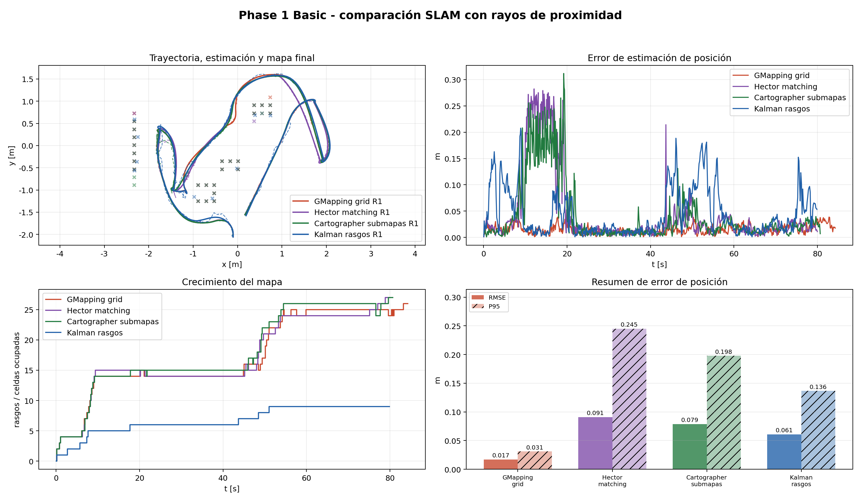
comparación SLAM
Cuatro modos en la misma celda
Pioneer P3DX · CoppeliaSim · SLAM
Escena
Control
SLAM
Fase 2
Cierre
Variantes Lua sobre las mismas señales y el mismo recorrido; n=1 ejecución por método.
MEJOR RMSE
#1
#2
#3
#4
Log-odds
Log-odds
Kalman
Submapas
Scan-to-map
0.0170
RMSE [m]
0.0609
RMSE [m]
0.0788
RMSE [m]
0.0908
RMSE [m]
0.0170
m RMSE
P95 0.0310
P95 0.1365
P95 0.1977
P95 0.2450
P95 0.0310 · max 0.0390
26 rasgos
9 rasgos
16 submapas · 2 cierres
27 rasgos
RANKING POR RMSE
trayectoria, error y mapa
INTERPRETACIÓN
Log-odds
0.017 m
Kalman minimiza error de pose. Las diferencias pequeñas deben leerse con la limitación de una sola ejecución por método.
Kalman
0.061 m
Submapas
0.079 m
Scan-to-map
0.091 m
Actividad 2 - Sistemas Robóticos Móviles
Pioneer P3DX · CoppeliaSim y Lua · seguimiento + SLAM
26/39

Slide 27
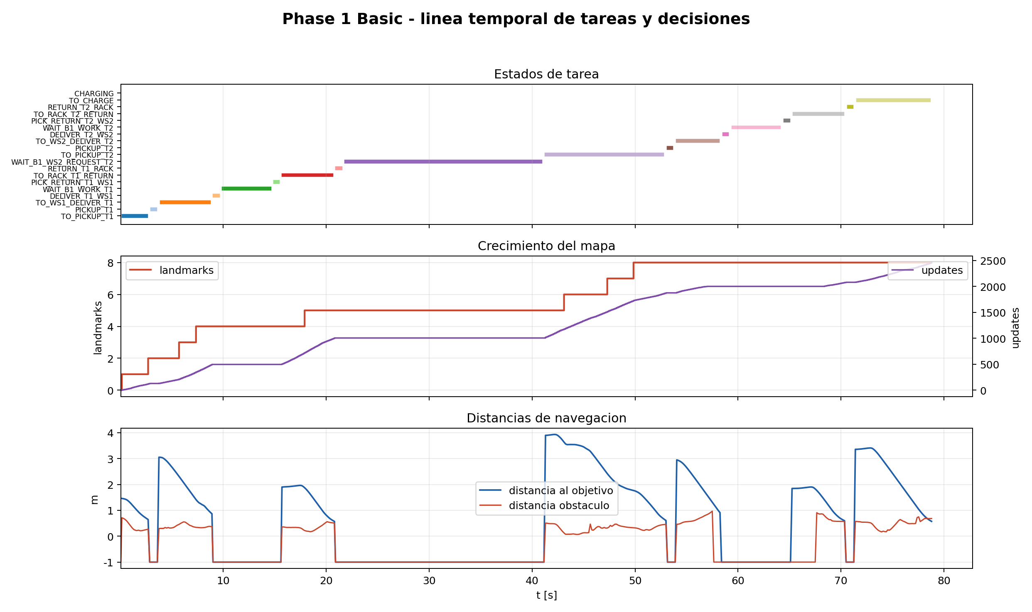
timeline
Estados exportados durante la misión
Pioneer P3DX · CoppeliaSim · SLAM
Escena
Control
SLAM
Fase 2
Cierre
La misión se valida con estados temporales: tarea, movimiento, planner, Bill, batería y SLAM.
timeline exportado desde CoppeliaSim
WAIT_B1
AVOIDING
SLAM
CHARGE
espera
seguridad
mapa
cierre
R1 se detiene mientras Bill trabaja
riesgo y reducción de velocidad
actualizaciones y planner observables
retorno final a estación
27/39
Actividad 2 - Sistemas Robóticos Móviles
Pioneer P3DX · CoppeliaSim y Lua · seguimiento + SLAM

Slide 28
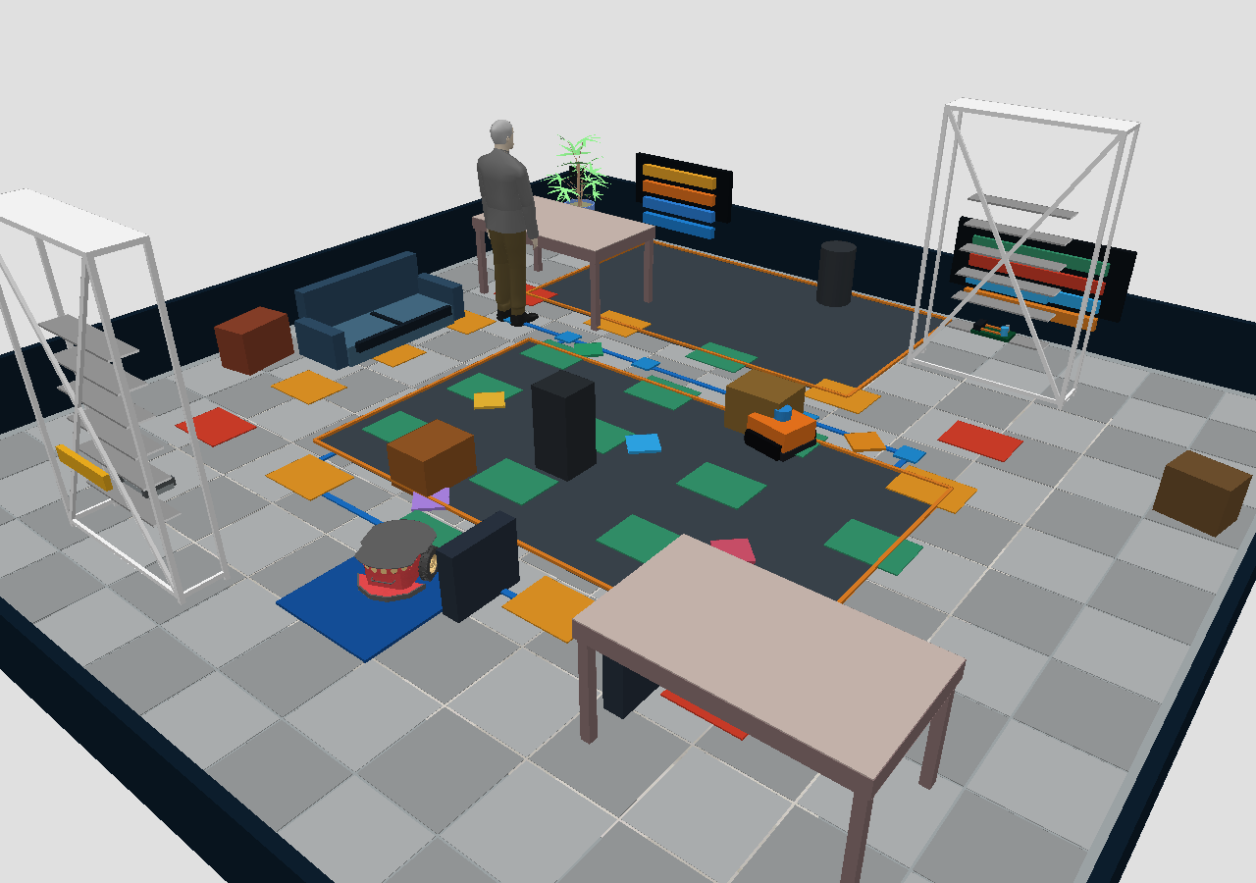
Fase 2
Mapa desconocido con obstáculos dinámicos
Pioneer P3DX · CoppeliaSim · SLAM
Escena
Control
SLAM
Fase 2
Cierre
El robot empieza sin mapa completo y replanifica cuando aparecen obstáculos detectados por los rayos.
inicio con zona no observada
replanificación ante obstáculo dinámico
0,03185 m
95,327 %
17-25
0-1
Kalman
Submapas
replans
recovery
menor RMSE de pose
mayor actividad de mapa
según método SLAM
recuperación del planner
Actividad 2 - Sistemas Robóticos Móviles
Pioneer P3DX · CoppeliaSim y Lua · seguimiento + SLAM
28/39

Slide 29
Fase 2
Exploración y SLAM que converge
Pioneer P3DX · CoppeliaSim · SLAM
Escena
Control
SLAM
Fase 2
Cierre
La misión arranca con una pasada exploratoria que mapea la celda antes de operar y luego repite el ciclo de trabajo. El aprendizaje no se ve en la velocidad (la domina el robot móvil) sino en la calidad del SLAM: el mapa converge y la localización se afina vuelta a vuelta.
Explora primero
Repite el ciclo
Mapa converge
Localizacion se afina
recorre frontiers de los pasillos centrales y mapea con el sonar antes de tocar piezas (EXPLORE_FRONTIERS)
tras explorar ejecuta 3 veces el ciclo T1/T2; el mapa y la pose se conservan entre vueltas
landmarks nuevos por fase caen de ~4 a ~1: deja de descubrir estructura
error de pose medio baja de 0,086 m sin mapa a ~0,03 m con el mapa construido
Calidad del SLAM por fase (media de 3 ejecuciones)
Fase
Landmarks (fin)
Nuevas
Error pose [m]
El mapa deja de crecer (landmarks nuevos ~4 → ~1) y, con mas referencias, el EKF localiza mejor: el error medio se reduce ~2,6× al pasar de explorar sin mapa a operar con el mapa construido.
Explorar
4
+4
0,086
Vuelta 1
9
+4
0,033
Vuelta 2
10
+1
0,042
Vuelta 3
11
+1
0,031
3
4 → 1
2,6×
0
vueltas
landmarks nuevos
mejor localizacion
recovery
completas sobre la celda
el mapa converge
con el mapa construido
en las 3 ejecuciones
Actividad 2 - Sistemas Robóticos Móviles
Pioneer P3DX · CoppeliaSim y Lua · seguimiento + SLAM
29/39

Slide 30
corrección Fase 2
Bloqueo local y recuperación por arco
Pioneer P3DX · CoppeliaSim · SLAM
Escena
Control
SLAM
Fase 2
Cierre
Las grids podían bloquear rutas por celdas cercanas al robot o al objetivo. Se añadieron filtros antes de activar waypoints, además de un arco de retroceso y una geo-valla.
persistencia
distancia local
área útil
recuperación
celda bloqueante solo tras detecciones repetidas
ignora celdas dentro del radio de R1 o pegadas al objetivo
el waypoint fuera del pasillo operativo recibe penalización
un arco de retroceso (RECOVER_BACK) saca el chasis si se estanca; la geo-valla evita que escape de la celda
mapa crudo
filtros
waypoint
control reactivo
objetivo
4/4
1
17
25
métodos
recovery
mínimo
máximo
completan Fase 2 tras la corrección
observada en submapas
replanificaciones Kalman
replanificaciones submapas
Actividad 2 - Sistemas Robóticos Móviles
Pioneer P3DX · CoppeliaSim y Lua · seguimiento + SLAM
30/39

Slide 31
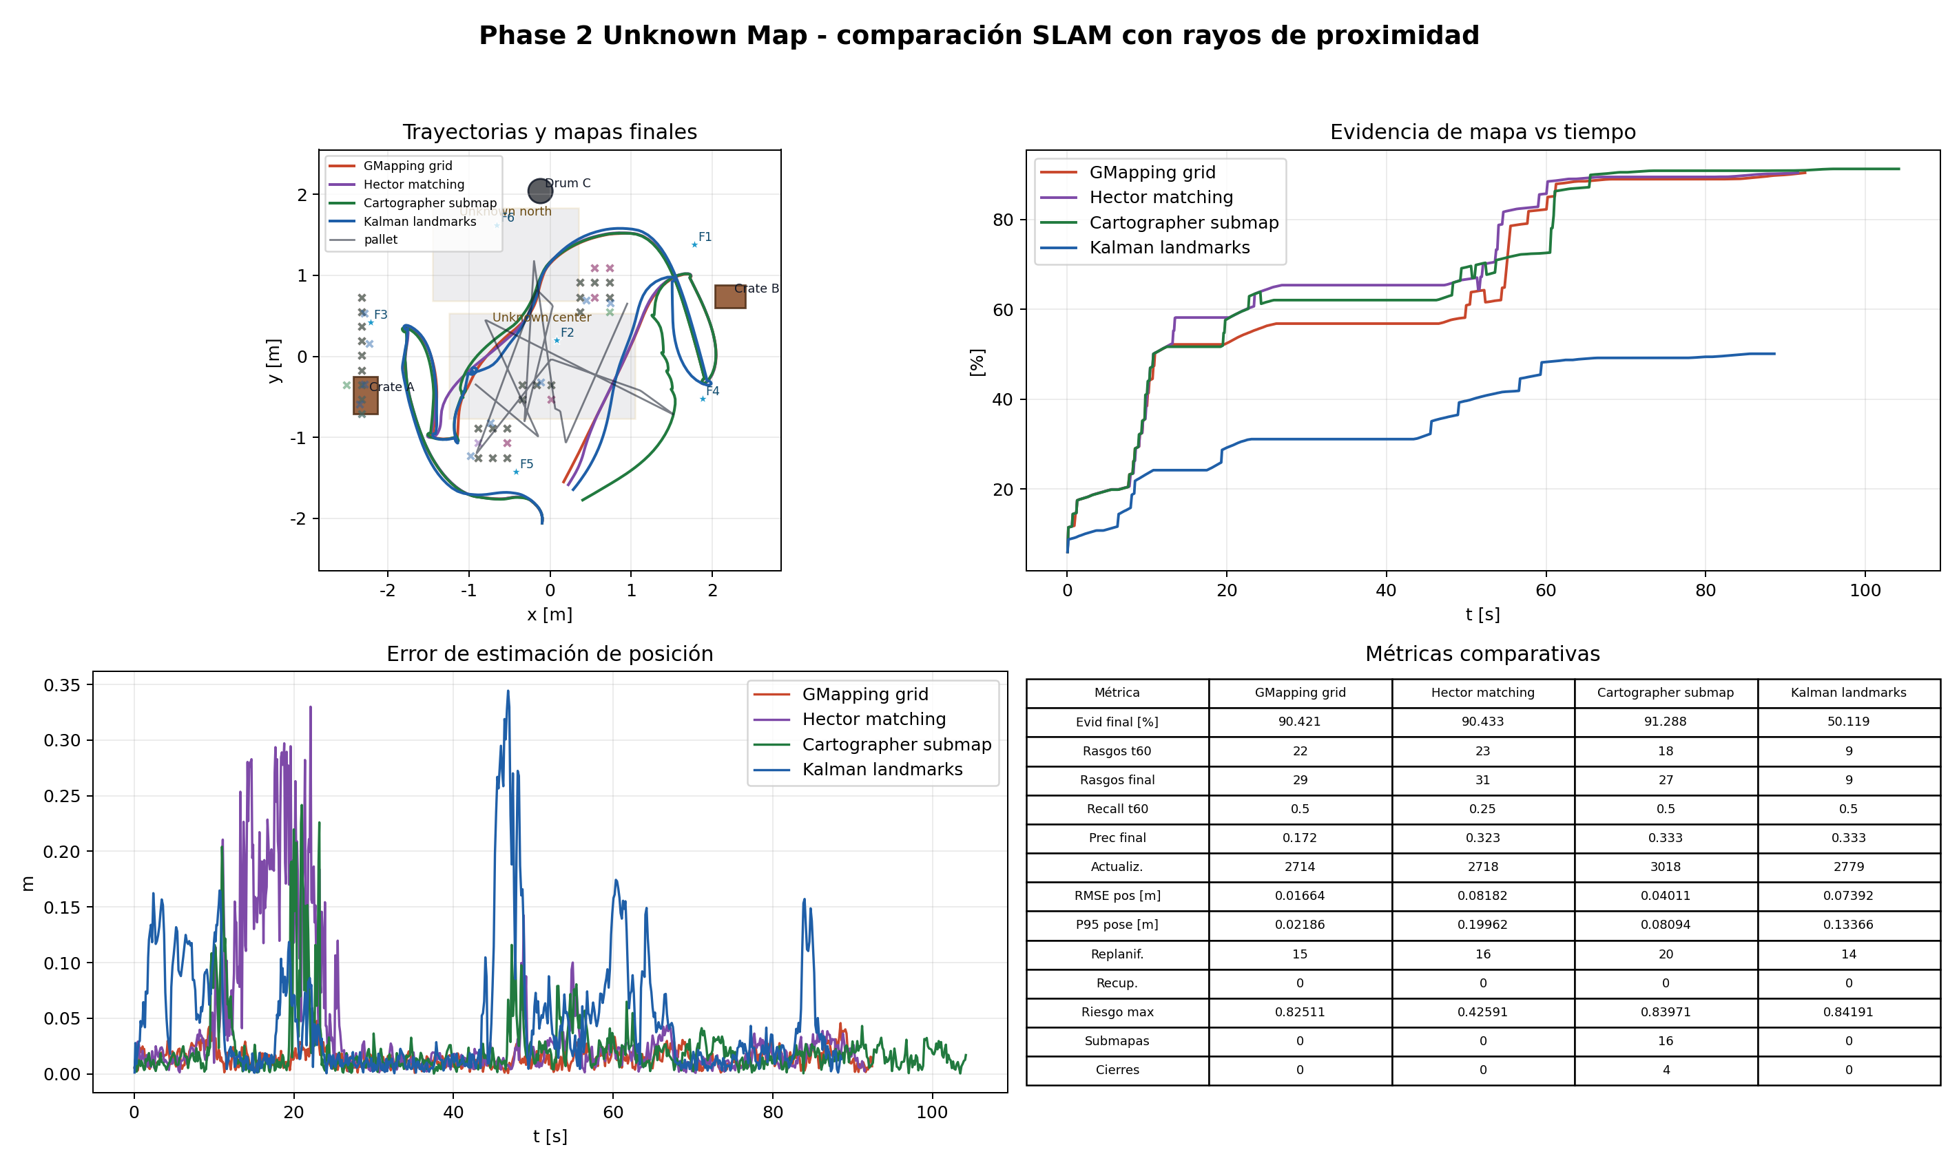
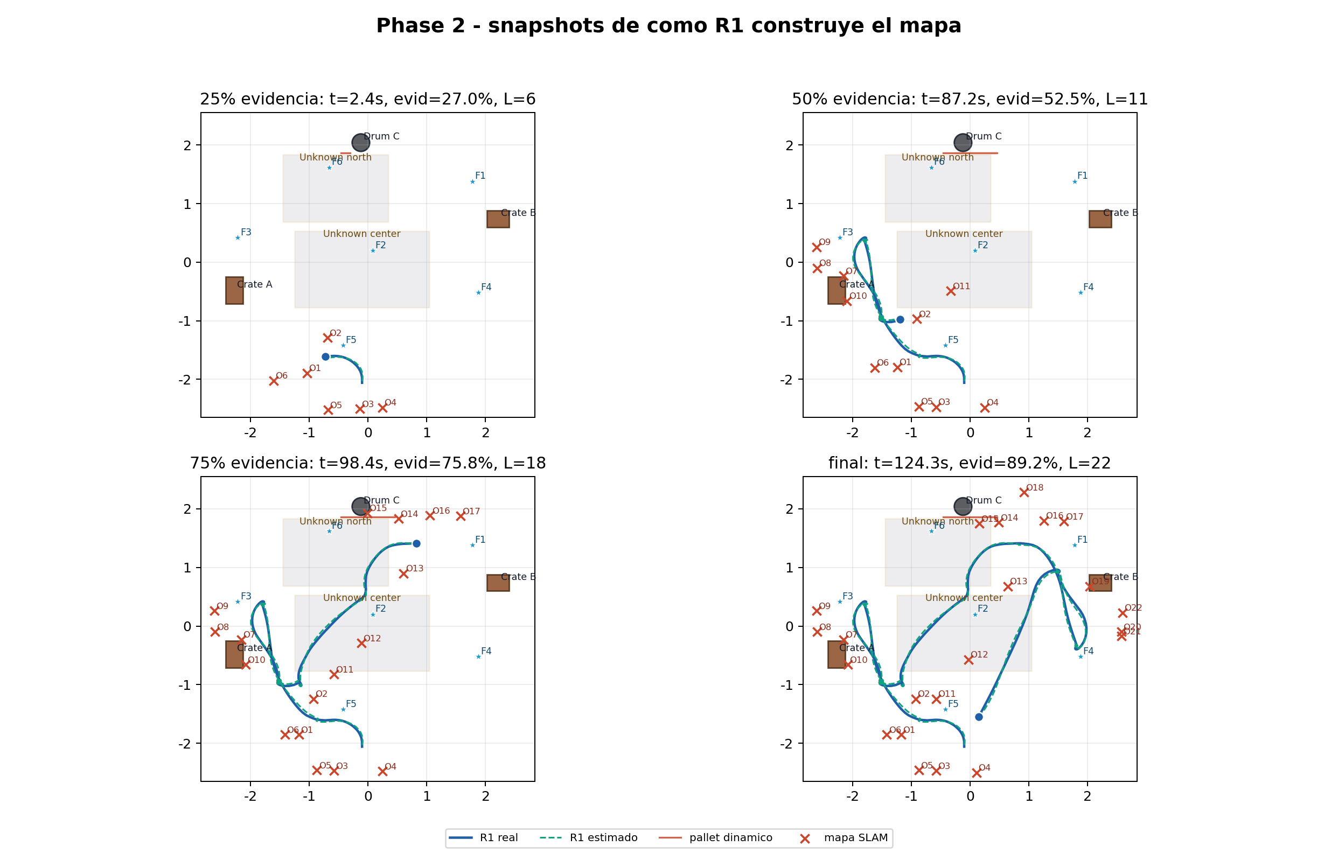
phase 2
SLAM con mapa desconocido
Pioneer P3DX · CoppeliaSim · SLAM
Escena
Control
SLAM
Fase 2
Cierre
La escena conserva la misión T1 y T2 y añade obstáculos no modelados, zonas desconocidas y replanificación.
comparación Fase 2
Log-odds
Submapas
mejor RMSE: 0.01664 m
actividad: 91.288 %
pose estimada
actividad de mapa
REPLANIFICACIONES
Log-odds
15.0
Submapas
20.0
Kalman
14.0
Scan-to-map
16.0
reconstrucción por instante
COMPARACIÓN
Kalman mantiene el menor error de pose. Submapas tarda más, pero deja más actividad de mapa y activa recuperación una vez.
Actividad 2 - Sistemas Robóticos Móviles
Pioneer P3DX · CoppeliaSim y Lua · seguimiento + SLAM
31/39

Slide 32
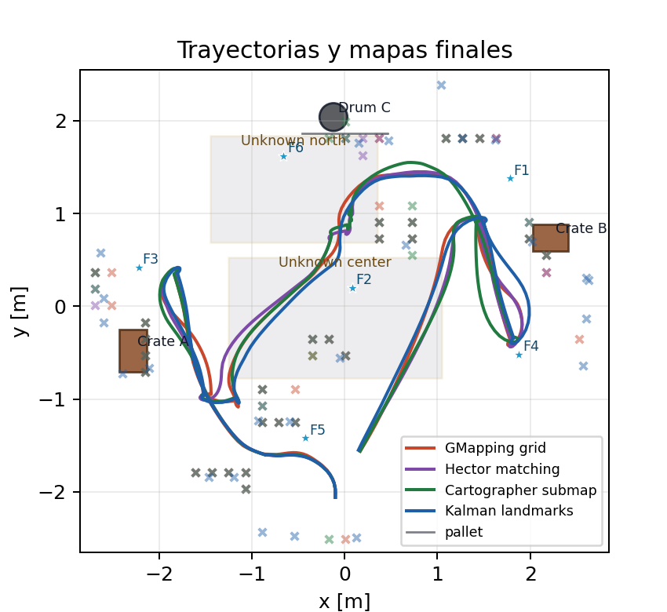
fase 2
Comparación Fase 2: trayectorias
Pioneer P3DX · CoppeliaSim · SLAM
Escena
Control
SLAM
Fase 2
Cierre
Misma misión T1/T2, mismos obstáculos dinámicos y cuatro estimadores SLAM.
trayectorias finales y rasgos detectados
Comparación
Kalman mantiene la trayectoria más estable en error de pose.
Scan-to-map y log-odds siguen una ruta cercana, con más dispersión local.
Submapas añade cierres simplificados y más estructura.
El pallet dinámico modifica el recorrido sin cambiar la misión.
4
17-25
modos
replans
SLAM comparados
rango observado
9-10
0-1
cruces
recovery
dinámicos
recuperaciones
Actividad 2 - Sistemas Robóticos Móviles
Pioneer P3DX · CoppeliaSim y Lua · seguimiento + SLAM
32/39

Slide 33
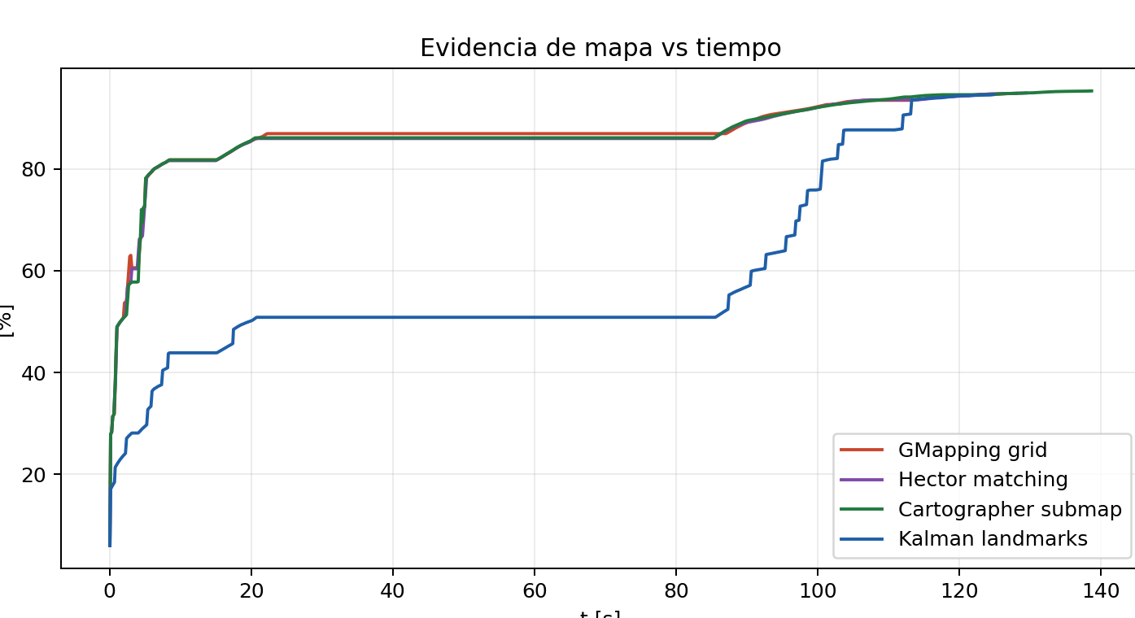
fase 2
Comparación Fase 2: cobertura temporal
Pioneer P3DX · CoppeliaSim · SLAM
Escena
Control
SLAM
Fase 2
Cierre
La cobertura de mapa se registra durante la ejecución y compara la velocidad de descubrimiento.
curva de cobertura de mapa
Comportamiento
Las grids suben rápido al inicio. Kalman descubre rasgos más despacio, pero termina cerca del mismo rango de cobertura.
5,1 s
75 % cobertura
log-odds / scan-to-map
98,55 s
75 % Kalman
crecimiento gradual
Actividad 2 - Sistemas Robóticos Móviles
Pioneer P3DX · CoppeliaSim y Lua · seguimiento + SLAM
33/39

Slide 34
fase 2
Comparación Fase 2: cobertura final
Pioneer P3DX · CoppeliaSim · SLAM
Escena
Control
SLAM
Fase 2
Cierre
Todos los métodos quedan cerca del 95 % de cobertura final, con diferencias pequeñas pero medibles.
Submapas
95,327 %
Scan-to-map
94,930 %
Log-odds
94,851 %
Kalman landmark
94,613 %
COMPARACIÓN
Submapas alcanza la mayor cobertura final; la diferencia frente a scan-to-map y log-odds es menor a medio punto porcentual.
Actividad 2 - Sistemas Robóticos Móviles
Pioneer P3DX · CoppeliaSim y Lua · seguimiento + SLAM
34/39

Slide 35
fase 2
Mapa desconocido y obstáculos dinámicos
Pioneer P3DX · CoppeliaSim · SLAM
Escena
Control
SLAM
Fase 2
Cierre
La escena introduce zonas no observadas y obstáculos que obligan a replanificar.
mapa y obstáculos
Elementos de Fase 2
El mapa no se inicializa completo; se revela con sensores.
El pallet y el bloque temporal modifican el paso local.
El planner alterna DIRECT, SLAM_WAYPOINT y recuperación.
La misión se conserva para todos los métodos.
9-10
cruces
obstáculo dinámico
Actividad 2 - Sistemas Robóticos Móviles
Pioneer P3DX · CoppeliaSim y Lua · seguimiento + SLAM
35/39

Slide 36
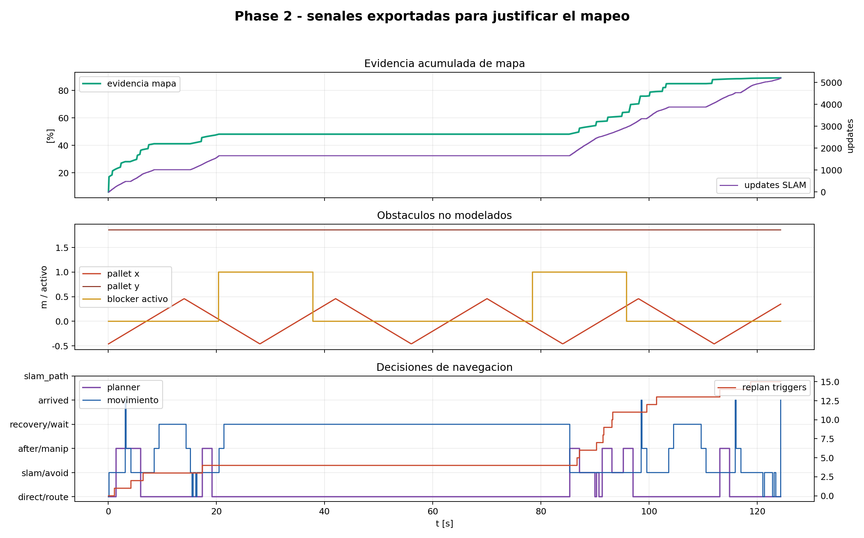
phase 2
Señales exportadas por el logger
Pioneer P3DX · CoppeliaSim · SLAM
Escena
Control
SLAM
Fase 2
Cierre
Las series temporales reconstruyen navegación, riesgo, mapa y batería.
series temporales exportadas
Uso técnico
Verificar cuándo aparece cada replanificación.
Medir riesgo máximo y distancia mínima.
Cruzar mapa revelado con error de pose.
Comparar consumo de batería entre métodos.
CSV
fuente
plots y tablas
Actividad 2 - Sistemas Robóticos Móviles
Pioneer P3DX · CoppeliaSim y Lua · seguimiento + SLAM
36/39

Slide 37
fase 2
Comparación Fase 2: métricas
Pioneer P3DX · CoppeliaSim · SLAM
Escena
Control
SLAM
Fase 2
Cierre
Comparación por estimador: error, ruta, cobertura y replanificación.
Kalman
Scan-to-map
Submapas
Log-odds
0,03185 m
15,735 m
95,327 %
0 recovery
menor RMSE y duración
ruta final más corta
mayor cobertura
grid estable
RMSE de pose [m]
Cobertura de mapa [%]
Kalman
0,03185
Submapas
95,327
Submapas
0,03930
Scan-to-map
94,930
Log-odds
0,04220
Log-odds
94,851
Scan-to-map
0,04587
Kalman
94,613
RESULTADO
Kalman queda primero por error y tiempo; submapas gana cobertura; scan-to-map acorta ruta; log-odds queda como referencia de grid.
Actividad 2 - Sistemas Robóticos Móviles
Pioneer P3DX · CoppeliaSim y Lua · seguimiento + SLAM
37/39

Slide 38
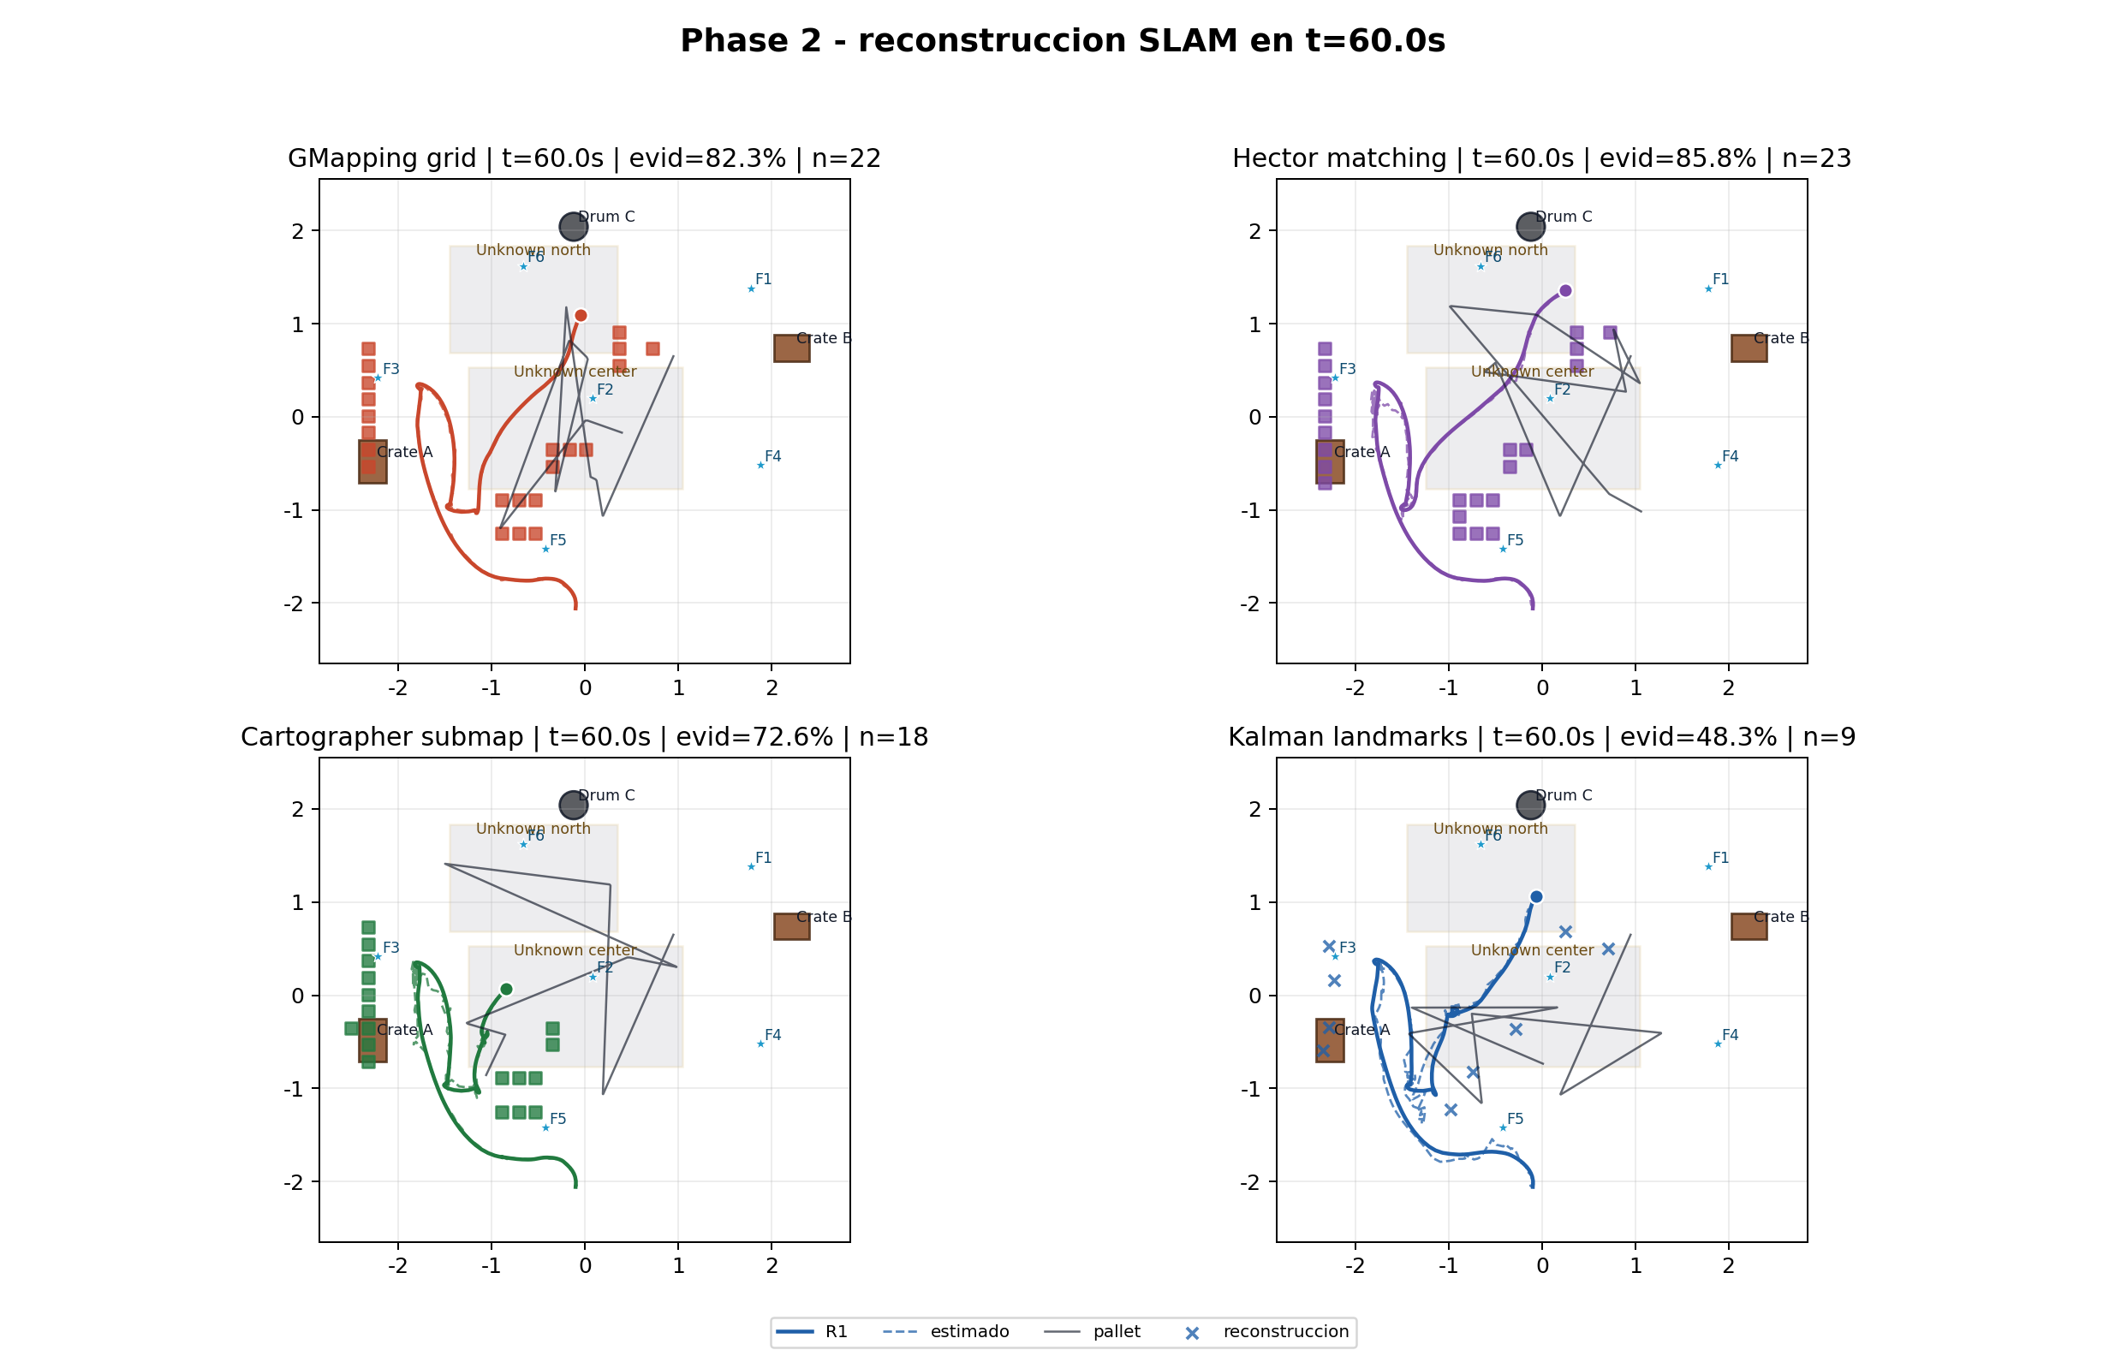
reconstrucción
Mapa común en t = 60 s
Pioneer P3DX · CoppeliaSim · SLAM
Escena
Control
SLAM
Fase 2
Cierre
Los cuatro modos se comparan en el mismo instante de Fase 2 usando los rayos de proximidad como fuente de mapa.
reconstrucción LiDAR/SLAM con rayos de proximidad
4 modos
t = 60 s
CSV
comparación
instante
fuente
Kalman, log-odds, scan-to-map y submapas
mismo corte temporal para todos
phase2_slam_unknown_export
38/39
Actividad 2 - Sistemas Robóticos Móviles
Pioneer P3DX · CoppeliaSim y Lua · seguimiento + SLAM

Slide 39
validación
Validación de requisitos
Pioneer P3DX · CoppeliaSim · SLAM
Escena
Control
SLAM
Fase 2
Cierre
Cada punto del enunciado se verifica contra la escena ejecutada y los archivos exportados; los catorce bloques quedan en estado OK.
Escena Sim_T2_Phase1_Basic con R1, B1, T1, T2, C1
Mannequin B1 (Bill) como persona móvil
Warehouse: mesas, estanterías, sofá y panel de tareas
Scripts de R1 y B1 adjuntos a la escena
Cuatro tareas T1/T2 completadas (entrega y retorno)
Bill camina entre estaciones y toma/trabaja/entrega
16 sensores activos y rayos visualizados
Anticolisión: modo AVOIDING y señal de riesgo
Kalman activo, mapa SLAM actualizado, error acotado
Planificación con SLAM_WAYPOINT
Batería: tarea aceptada y retorno a carga
Capturas 3D desde CoppeliaSim (Fase 1 y Fase 2)
Fase 2: mapa desconocido, robot móvil y 4 SLAM
Deck editable .pptx + PDF exportado
4/4
16
0,254 m
64,7 %
tareas
sensores
error pose máx.
batería
completadas
activos + rayos
acotado
al volver a carga
Actividad 2 - Sistemas Robóticos Móviles
Pioneer P3DX · CoppeliaSim y Lua · seguimiento + SLAM
39/39

Slide 40
robustez
Incidencias corregidas y robustez
Pioneer P3DX · CoppeliaSim · SLAM
Escena
Control
SLAM
Fase 2
Cierre
Tres incidencias detectadas en validación y las salvaguardas añadidas para que la misión repita el ciclo sin bloquearse.
Sincronización T2
Ciclos del planificador
Oscilación Hector
R1 podía iniciar T2 antes de que Bill llegara a WS2; se bloquea la solicitud hasta que B1 está en su estación
celdas de grid persistentes junto al objetivo hacían oscilar el desvío; se exige persistencia, se ignoran celdas pegadas y se vuelve a ruta directa
con poca textura el scan-matching daba puntajes casi planos; ventana pequeña, umbral mínimo y ganancia parcial lo estabilizan
Salvaguardas de navegación añadidas (Fase 2 multi-ciclo)
Arco de retroceso
Geo-valla anti-escape
Cotas EKF por update
Throttle de replan
Ralentí al rack
3
0
3
en muros
incidencias
recuperaciones
vueltas completas
geo-valla
corregidas
en 3 ejecuciones
sin bloqueo
el chasis no escapa
Actividad 2 - Sistemas Robóticos Móviles
Pioneer P3DX · CoppeliaSim y Lua · seguimiento + SLAM
40/39

Slide 41
conclusiones
Resultado técnico
Pioneer P3DX · CoppeliaSim · SLAM
Escena
Control
SLAM
Fase 2
Cierre
La misión queda cerrada y la comparación ordena métodos según la métrica priorizada.
Control elegido
SLAM elegido
PI queda primero en el puntaje de la celda: menor valor ponderado, tiempo corto y consumo estable. NMPC si se priorizan ruta y batería.
Kalman-landmark da el menor RMSE en espacio compacto. Grids sostienen navegación; submapas registran estructura con más coste.
Limitaciones explícitas
Trabajo futuro
SLAM simplificado en Lua, rayos de proximidad en lugar de LiDAR real y una ejecución por método en las tablas principales.
LiDAR 2D real, optimización de grafo completa para submapas, repetición estadística y más obstáculos dinámicos.
CIERRE
El cierre enlaza especificación, implementación Lua, métricas exportadas y límites técnicos.
Actividad 2 - Sistemas Robóticos Móviles
Pioneer P3DX · CoppeliaSim y Lua · seguimiento + SLAM
41/39

Slide 42
Referencias
Pioneer P3DX · CoppeliaSim · SLAM
Escena
Control
SLAM
Fase 2
Cierre
Siegwart, R.; Nourbakhsh, I.; Scaramuzza, D. (2011). Introduction to Autonomous Mobile Robots. MIT Press.
Tzafestas, S. G. (2014). Introduction to Mobile Robot Control. Elsevier.
LaValle, S. M. (2006). Planning Algorithms. Cambridge University Press.
Kalman, R. E. (1960). A New Approach to Linear Filtering and Prediction Problems. Journal of Basic Engineering.
Thrun, S.; Burgard, W.; Fox, D. (2005). Probabilistic Robotics. MIT Press.
Grisetti, G.; Stachniss, C.; Burgard, W. (2007). Improved Techniques for Grid Mapping With Rao-Blackwellized Particle Filters.
Kohlbrecher, S.; von Stryk, O.; Meyer, J.; Klingauf, U. (2011). Hector SLAM. IEEE SSRR.
Hess, W.; Kohler, D.; Rapp, H.; Andor, D. (2016). Real-Time Loop Closure in 2D LIDAR SLAM. IEEE ICRA.
Khatib, O. (1986). Real-Time Obstacle Avoidance for Manipulators and Mobile Robots. IJRR.
CoppeliaSim User Manual; Pioneer 3 Operations Manual; enunciado VIU de la Actividad 2.
Repositorios consultados/adaptados: OpenSLAM GMapping, hector_slam, Cartographer y PythonRobotics; Gemini usado para consulta e ideación visual.
Actividad 2 - Sistemas Robóticos Móviles
Pioneer P3DX · CoppeliaSim y Lua · seguimiento + SLAM
42/39

